Slide 1
杂题选讲
莱芜一中 刘宇豪

Slide 2
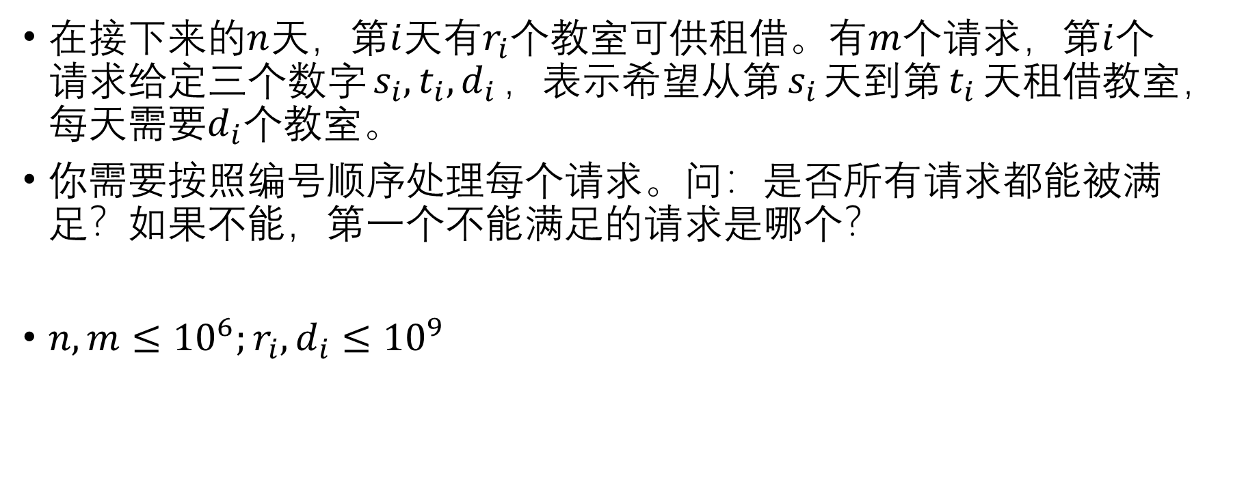
Luogu1083 借教室
在接下来的$n$天，第$i$天有$r_{i}$个教室可供租借。有$m$个请求，第$i$个请求给定三个数字$s_{i},t_{i},d_{i}$，表示希望从第$s_{i}$天到第$t_{i}$天租借教室，每天需要$d_{i}$个教室。
你需要按照编号顺序处理每个请求。问：是否所有请求都能被满足？如果不能，第一个不能满足的请求是哪个？
$n,m≤{10}^{6};r_{i},d_{i}≤{10}^{9}$

Slide 3
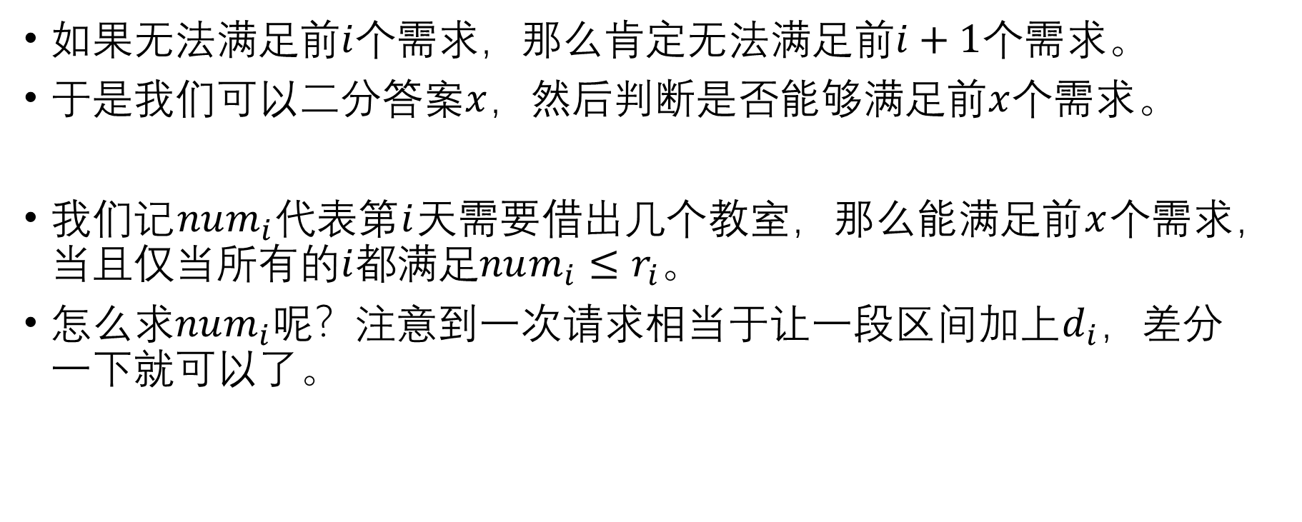
Solution
如果无法满足前$i$个需求，那么肯定无法满足前$i+1$个需求。
于是我们可以二分答案$x$，然后判断是否能够满足前$x$个需求。
我们记$num_{i}$代表第$i$天需要借出几个教室，那么能满足前$x$个需求，当且仅当所有的$i$都满足$num_{i}≤r_{i}$。
怎么求$num_{i}$呢？注意到一次请求相当于让一段区间加上$d_{i}$，差分一下就可以了。

Slide 4
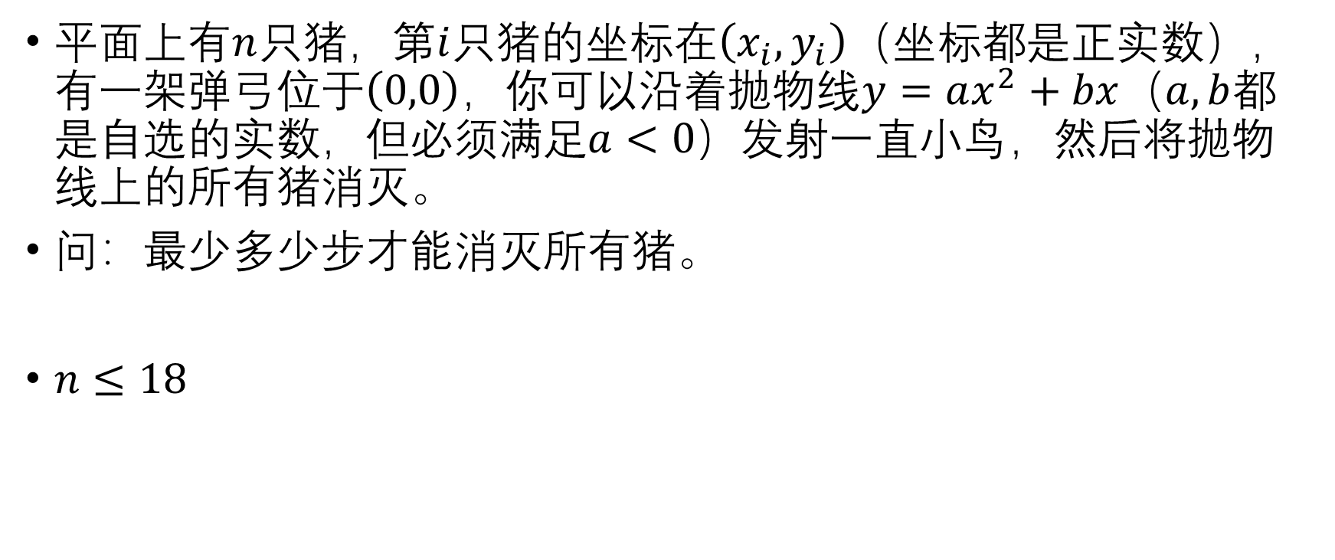
Luogu2831 愤怒的小鸟
平面上有$n$只猪，第$i$只猪的坐标在$\left(x_{i},y_{i}\right)$（坐标都是正实数），有一架弹弓位于$\left(0,0\right)$，你可以沿着抛物线$y=ax^{2}+bx$（$a,b$都是自选的实数，但必须满足$a<0$）发射一直小鸟，然后将抛物线上的所有猪消灭。
问：最少多少步才能消灭所有猪。
$n≤18$

Slide 5
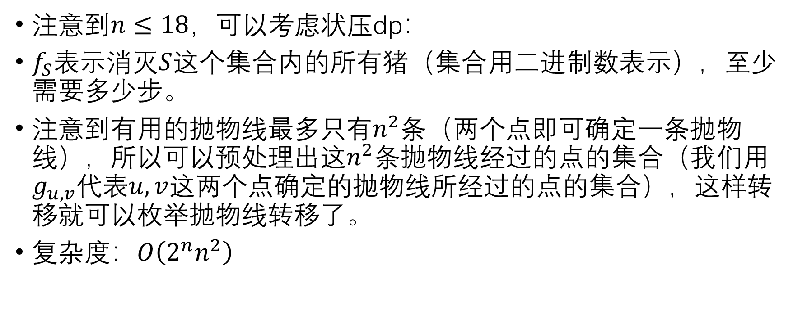
Solution
注意到$n≤18$，可以考虑状压dp：
$f_{S}$表示消灭$S$这个集合内的所有猪（集合用二进制数表示），至少需要多少步。
注意到有用的抛物线最多只有$n^{2}$条（两个点即可确定一条抛物线），所以可以预处理出这$n^{2}$条抛物线经过的点的集合（我们用$g_{u,v}$代表$u,v$这两个点确定的抛物线所经过的点的集合），这样转移就可以枚举抛物线转移了。
复杂度：$O\left(2^{n}n^{2}\right)$

Slide 6
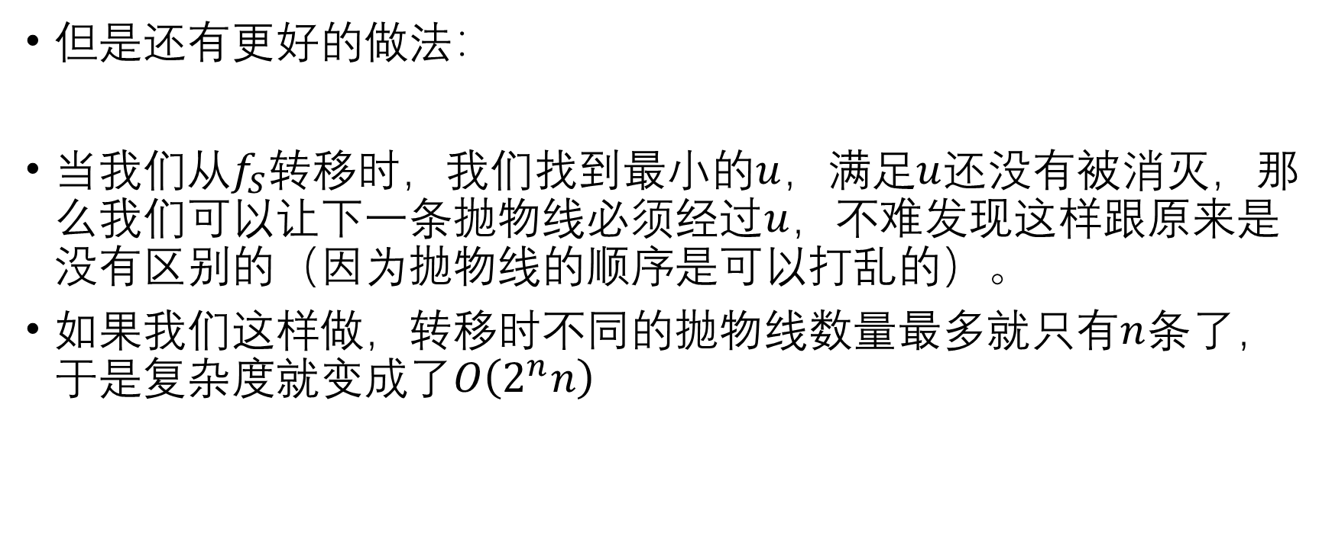
Solution
但是还有更好的做法：
当我们从$f_{S}$转移时，我们找到最小的$u$，满足$u$还没有被消灭，那么我们可以让下一条抛物线必须经过$u$，不难发现这样跟原来是没有区别的（因为抛物线的顺序是可以打乱的）。
如果我们这样做，转移时不同的抛物线数量最多就只有$n$条了，于是复杂度就变成了$O\left(2^{n}n\right)$

Slide 7
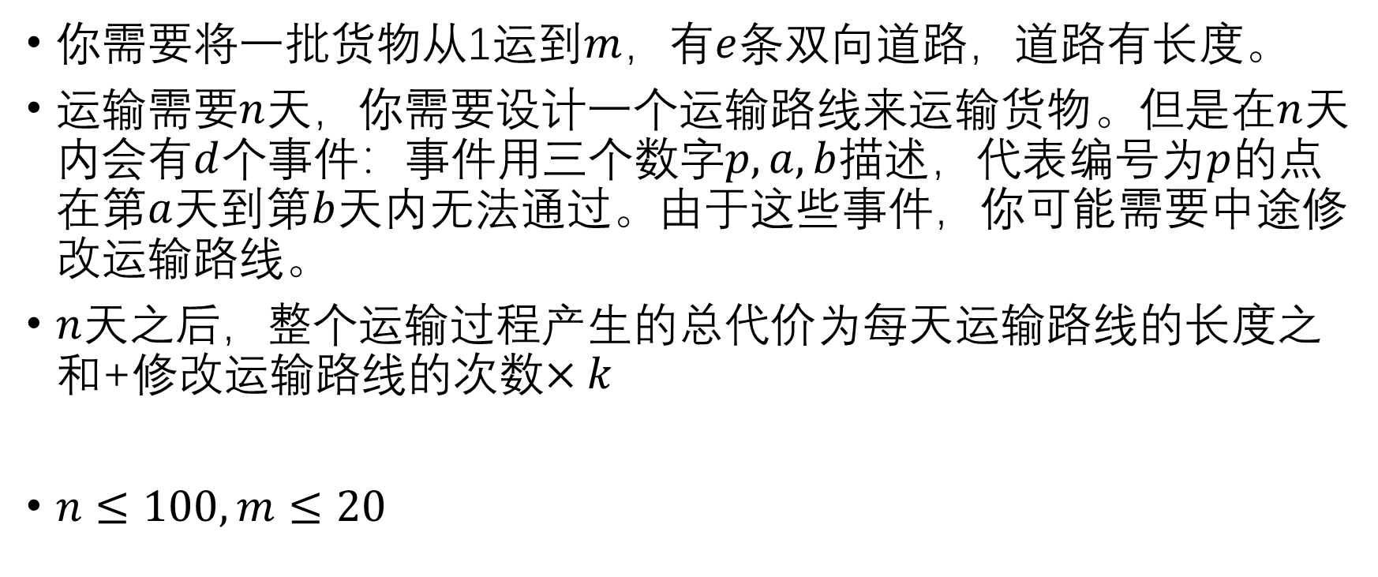
Luogu1772 物流运输
你需要将一批货物从1运到$m$，有$e$条双向道路，道路有长度。
运输需要$n$天，你需要设计一个运输路线来运输货物。但是在$n$天内会有$d$个事件：事件用三个数字$p,a,b$描述，代表编号为$p$的点在第$a$天到第$b$天内无法通过。由于这些事件，你可能需要中途修改运输路线。
$n$天之后，整个运输过程产生的总代价为每天运输路线的长度之和+修改运输路线的次数$×k$
$n≤100,m≤20$

Slide 8
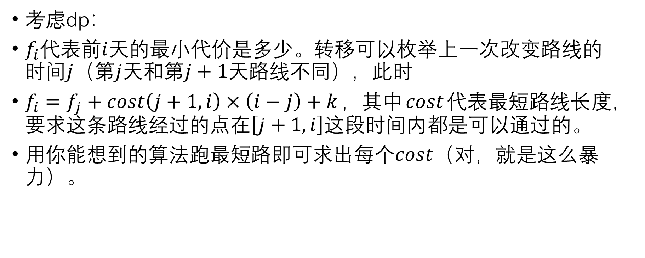
Solution
考虑dp：
$f_{i}$代表前$i$天的最小代价是多少。转移可以枚举上一次改变路线的时间$j$（第$j$天和第$j+1$天路线不同），此时
$f_{i}=f_{j}+cost\left(j+1,i\right)×\left(i−j\right)+k$，其中$cost$代表最短路线长度，要求这条路线经过的点在$\left[j+1,i\right]$这段时间内都是可以通过的。
用你能想到的算法跑最短路即可求出每个$cost$（对，就是这么暴力）。

Slide 9
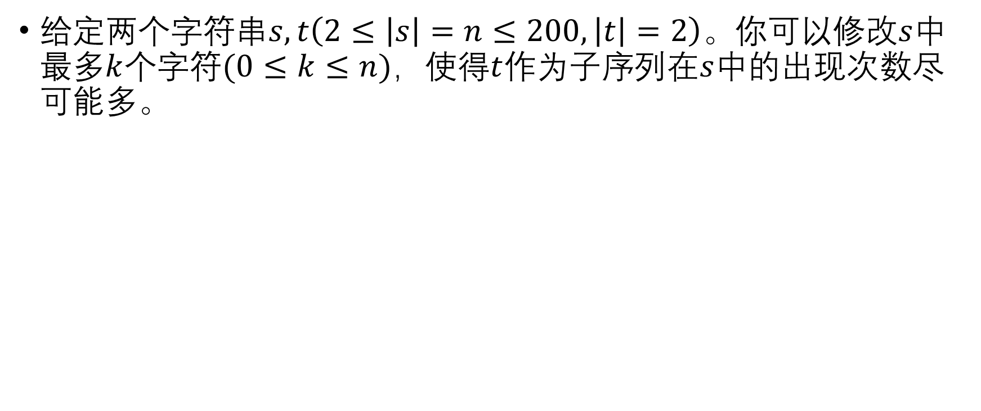
CF1409F Subsequences of Length Two
给定两个字符串$s,t\left(2≤\left|s\right|=n≤200,\left|t\right|=2\right)$。你可以修改$s$中最多$k$个字符$(0≤k≤n)$，使得$t$作为子序列在$s$中的出现次数尽可能多。

Slide 10
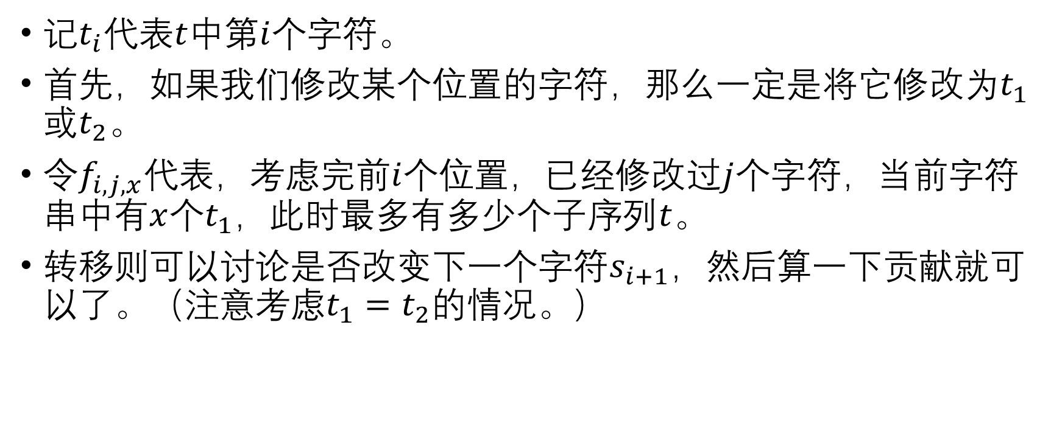
Solution
记$t_{i}$代表$t$中第$i$个字符。
首先，如果我们修改某个位置的字符，那么一定是将它修改为$t_{1}$或$t_{2}$。
令$f_{i,j,x}$代表，考虑完前$i$个位置，已经修改过$j$个字符，当前字符串中有$x$个$t_{1}$，此时最多有多少个子序列$t$。
转移则可以讨论是否改变下一个字符$s_{i+1}$，然后算一下贡献就可以了。（注意考虑$t_{1}=t_{2}$的情况。）

Slide 11
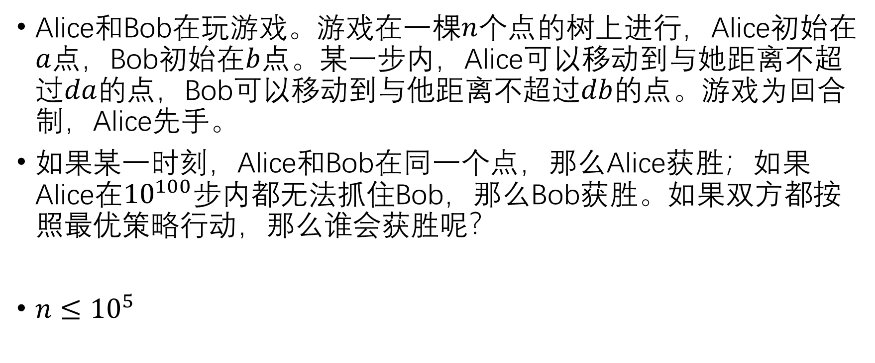
CF1404B Tree Tag
Alice和Bob在玩游戏。游戏在一棵$n$个点的树上进行，Alice初始在$a$点，Bob初始在$b$点。某一步内，Alice可以移动到与她距离不超过$da$的点，Bob可以移动到与他距离不超过$db$的点。游戏为回合制，Alice先手。
如果某一时刻，Alice和Bob在同一个点，那么Alice获胜；如果Alice在${10}^{100}$步内都无法抓住Bob，那么Bob获胜。如果双方都按照最优策略行动，那么谁会获胜呢？
$n≤{10}^{5}$

Slide 12
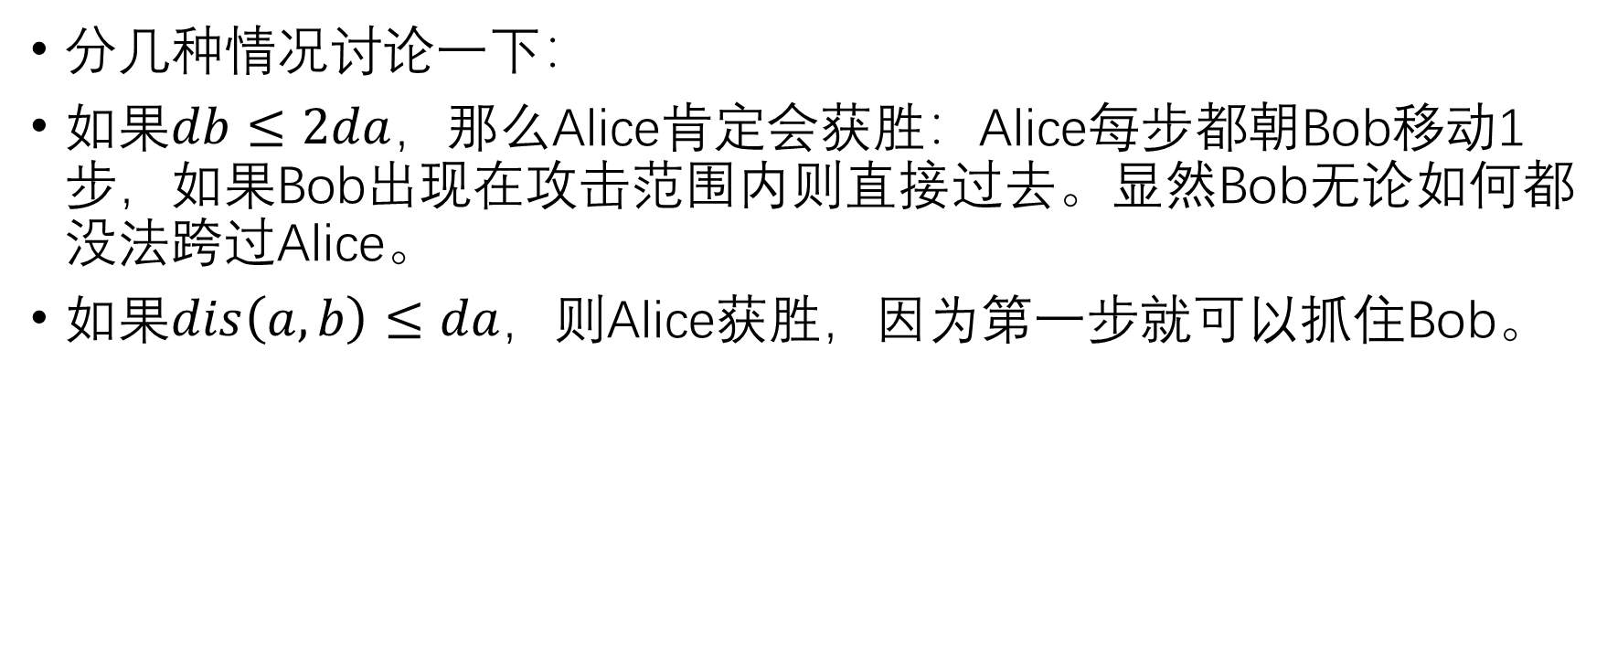
Solution
分几种情况讨论一下：
如果$db≤2da$，那么Alice肯定会获胜：Alice每步都朝Bob移动1步，如果Bob出现在攻击范围内则直接过去。显然Bob无论如何都没法跨过Alice。
如果$dis\left(a,b\right)≤da$，则Alice获胜，因为第一步就可以抓住Bob。

Slide 13
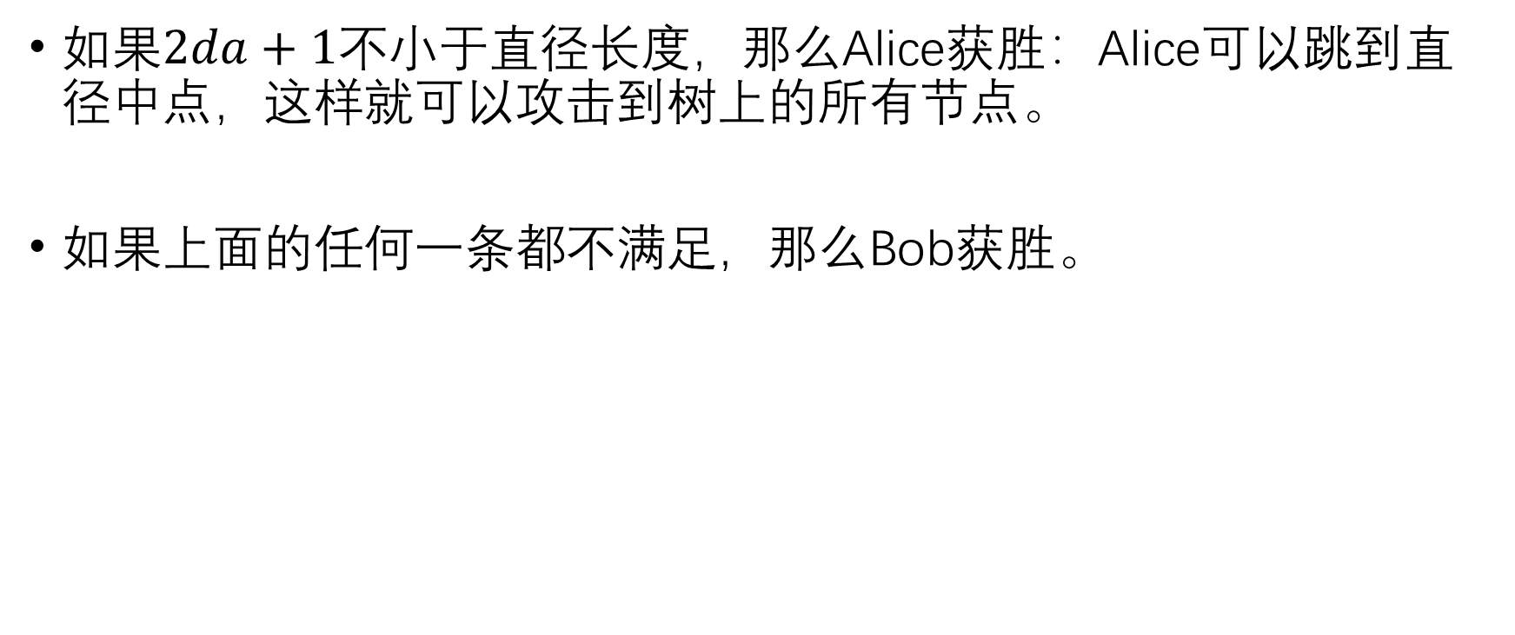
Solution
如果$2da+1$不小于直径长度，那么Alice获胜：Alice可以跳到直径中点，这样就可以攻击到树上的所有节点。
如果上面的任何一条都不满足，那么Bob获胜。

Slide 14
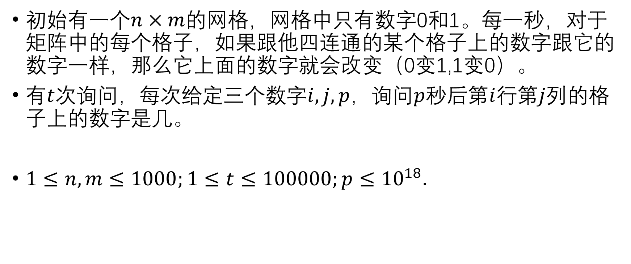
CF1349C Orac and Game of Life
初始有一个$n×m$的网格，网格中只有数字0和1。每一秒，对于矩阵中的每个格子，如果跟他四连通的某个格子上的数字跟它的数字一样，那么它上面的数字就会改变（0变1,1变0）。
有$t$次询问，每次给定三个数字$i,j,p$，询问$p$秒后第$i$行第$j$列的格子上的数字是几。
$1≤n,m≤1000;1≤t≤100000;p≤{10}^{18}.$

Slide 15
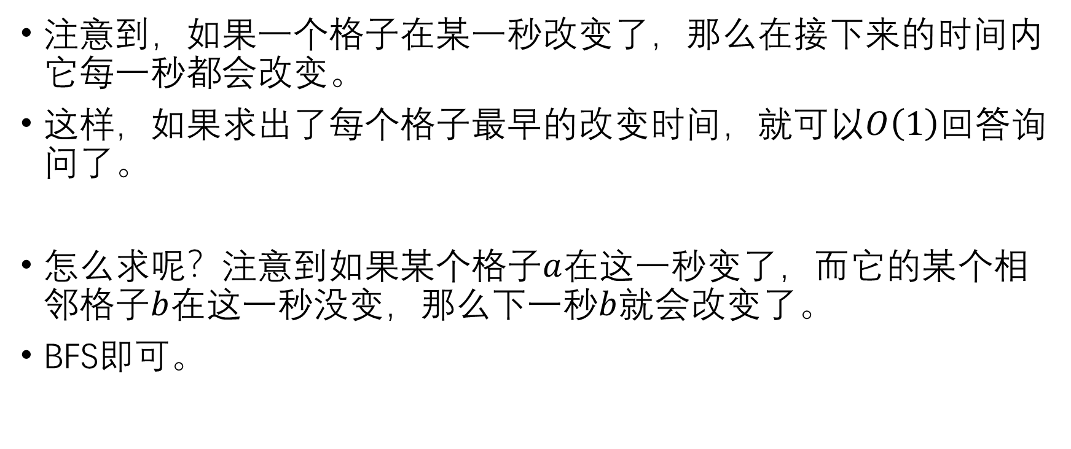
Solution
注意到，如果一个格子在某一秒改变了，那么在接下来的时间内它每一秒都会改变。
这样，如果求出了每个格子最早的改变时间，就可以$O\left(1\right)$回答询问了。
怎么求呢？注意到如果某个格子$a$在这一秒变了，而它的某个相邻格子$b$在这一秒没变，那么下一秒$b$就会改变了。
BFS即可。

Slide 16
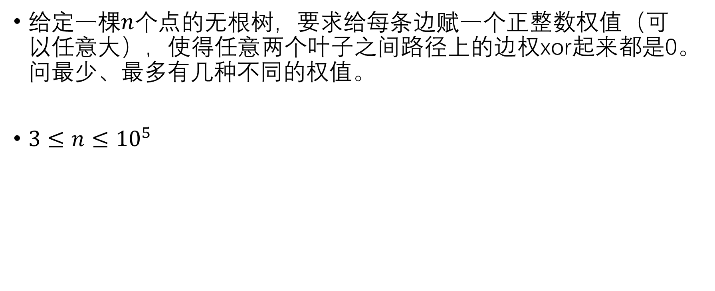
CF1338B Edge Weight Assignment
给定一棵$n$个点的无根树，要求给每条边赋一个正整数权值（可以任意大），使得任意两个叶子之间路径上的边权xor起来都是0。问最少、最多有几种不同的权值。
$3≤n≤{10}^{5}$

Slide 17
Solution
首先考虑最少的情况，结论是，答案只能是1或3。
对于任意一棵树，我们总是能用123这三个数构造一种方案（怎么构造？），所以答案不超过3。
如果任意两个叶子之间的距离都是偶数，那么答案为1。

Slide 18
Solution
那么最多该怎么做呢？
我们假设根不是叶子节点。
对于某个节点，它下面的叶节点与它之间的边的权值肯定是相同的；
而对于那些不是叶节点的儿子呢？由于数字可以非常大，所以这些儿子之间可以认为是完全独立的，且每个儿子与该节点之间的连边权值都不同。（你可以这样想：构造完方案后，我们可以将二进制下某些非常高的位变为1，这样可以让不同子树内的权值都不一样，且依然满足条件。）
于是就可以计算了（树形dp，或者用总边数减去相同次数都可以）。

Slide 19
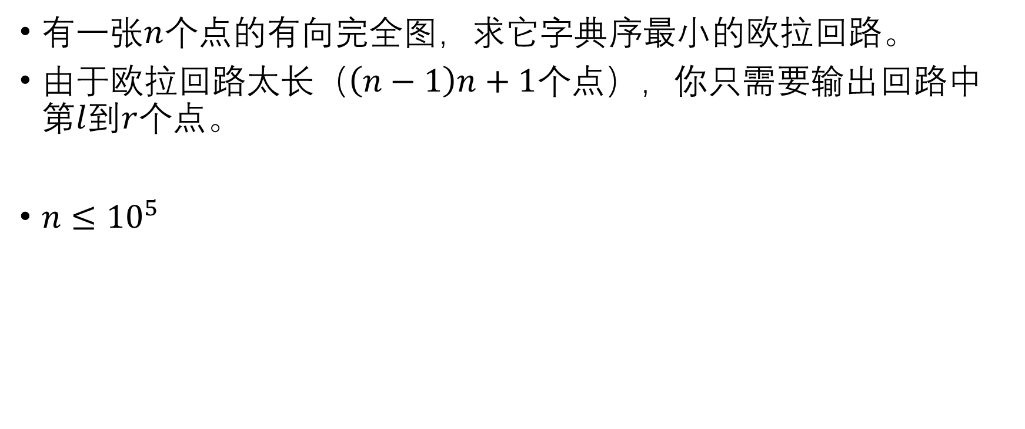
CF1334D Minimum Euler Cycle
有一张$n$个点的有向完全图，求它字典序最小的欧拉回路。
由于欧拉回路太长（$\left(n−1\right)n+1$个点），你只需要输出回路中第$l$到$r$个点。
$n≤{10}^{5}$

Slide 20
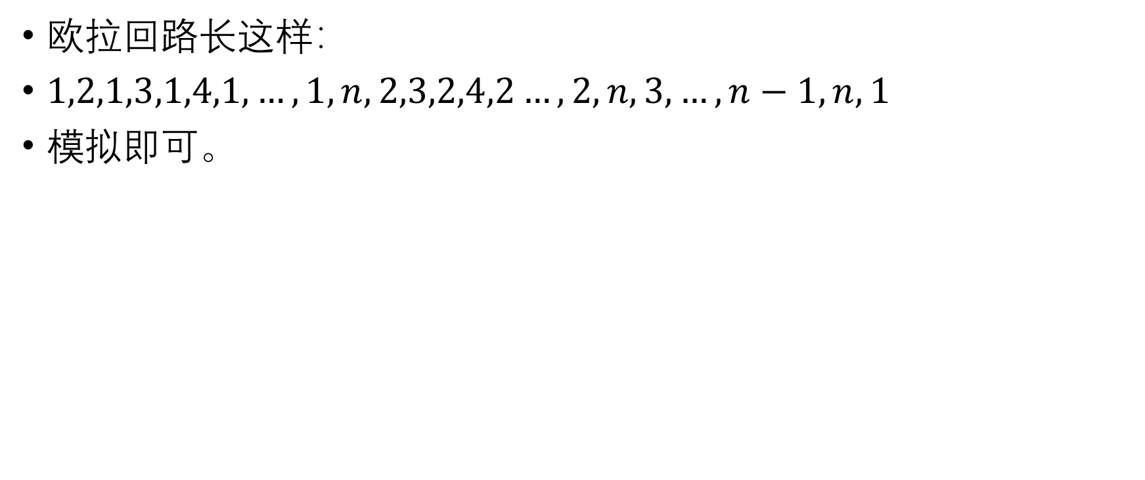
Solution
欧拉回路长这样：
$1,2,1,3,1,4,1,…,1,n,2,3,2,4,2…,2,n,3,…,n−1,n,1$
模拟即可。

Slide 21
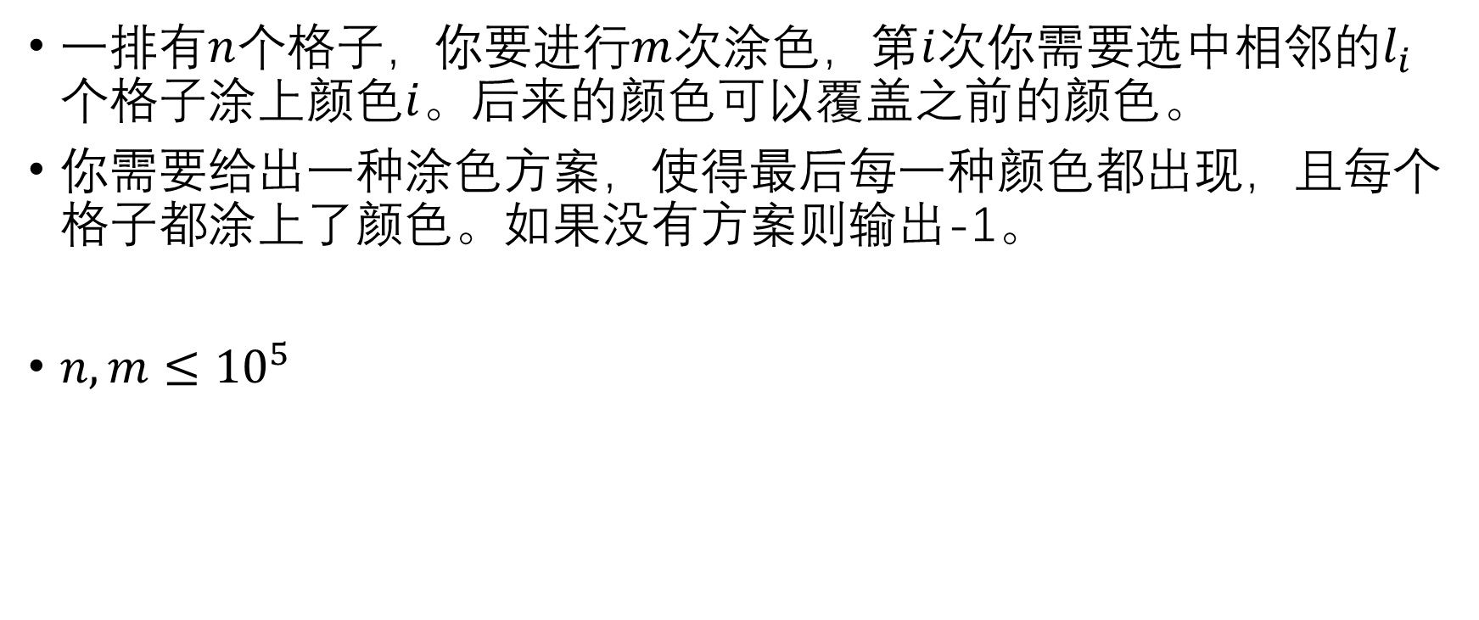
CF1329A Dreamoon Likes Coloring
一排有$n$个格子，你要进行$m$次涂色，第$i$次你需要选中相邻的$l_{i}$个格子涂上颜色$i$。后来的颜色可以覆盖之前的颜色。
你需要给出一种涂色方案，使得最后每一种颜色都出现，且每个格子都涂上了颜色。如果没有方案则输出-1。
$n,m≤{10}^{5}$

Slide 22
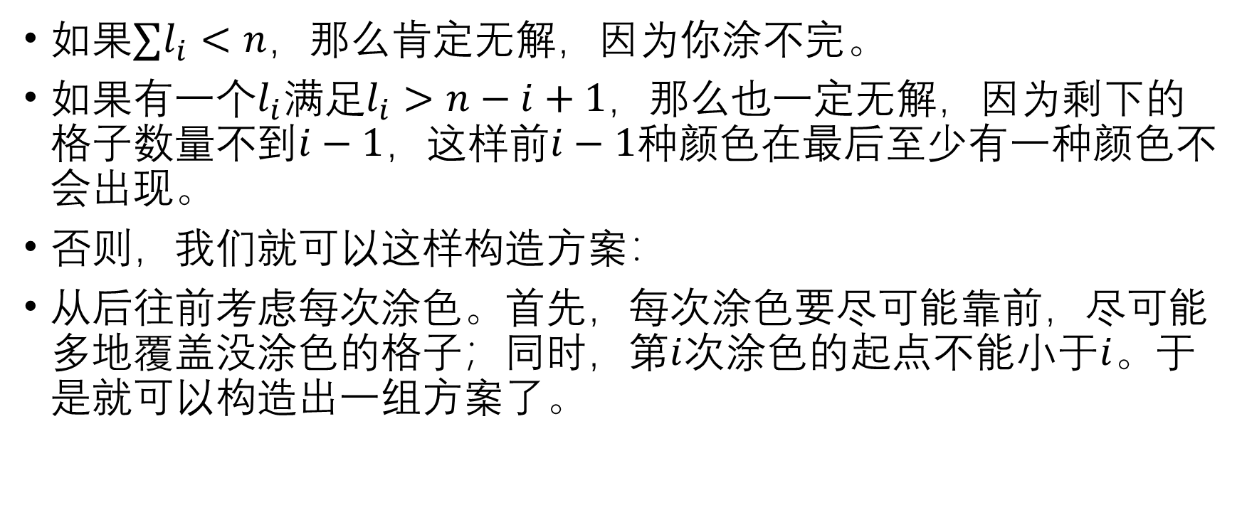
Solution
如果$∑l_{i}<n$，那么肯定无解，因为你涂不完。
如果有一个$l_{i}$满足$l_{i}>n−i+1$，那么也一定无解，因为剩下的格子数量不到$i−1$，这样前$i−1$种颜色在最后至少有一种颜色不会出现。
否则，我们就可以这样构造方案：
从后往前考虑每次涂色。首先，每次涂色要尽可能靠前，尽可能多地覆盖没涂色的格子；同时，第$i$次涂色的起点不能小于$i$。于是就可以构造出一组方案了。

Slide 23
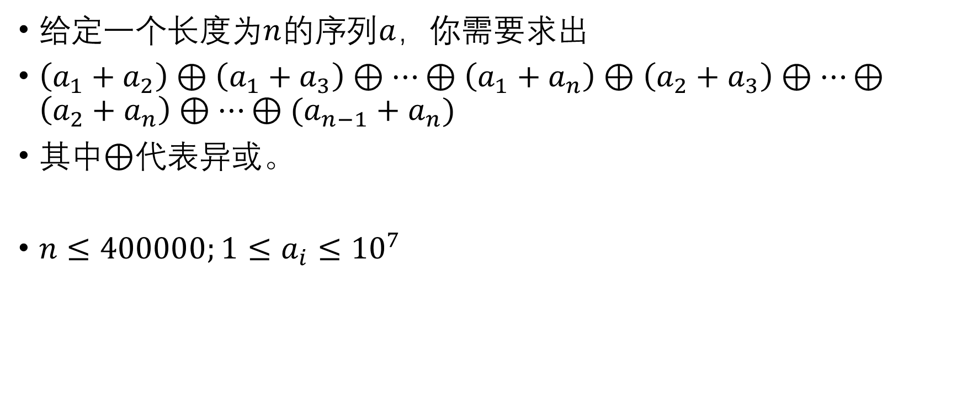
CF1322B Present
给定一个长度为$n$的序列$a$，你需要求出
$\left(a_{1}+a_{2}\right)⊕\left(a_{1}+a_{3}\right)⊕…⊕\left(a_{1}+a_{n}\right)⊕\left(a_{2}+a_{3}\right)⊕…⊕\left(a_{2}+a_{n}\right)⊕…⊕(a_{n−1}+a_{n})$
其中$⊕$代表异或。
$n≤400000;1≤a_{i}≤{10}^{7}$

Slide 24
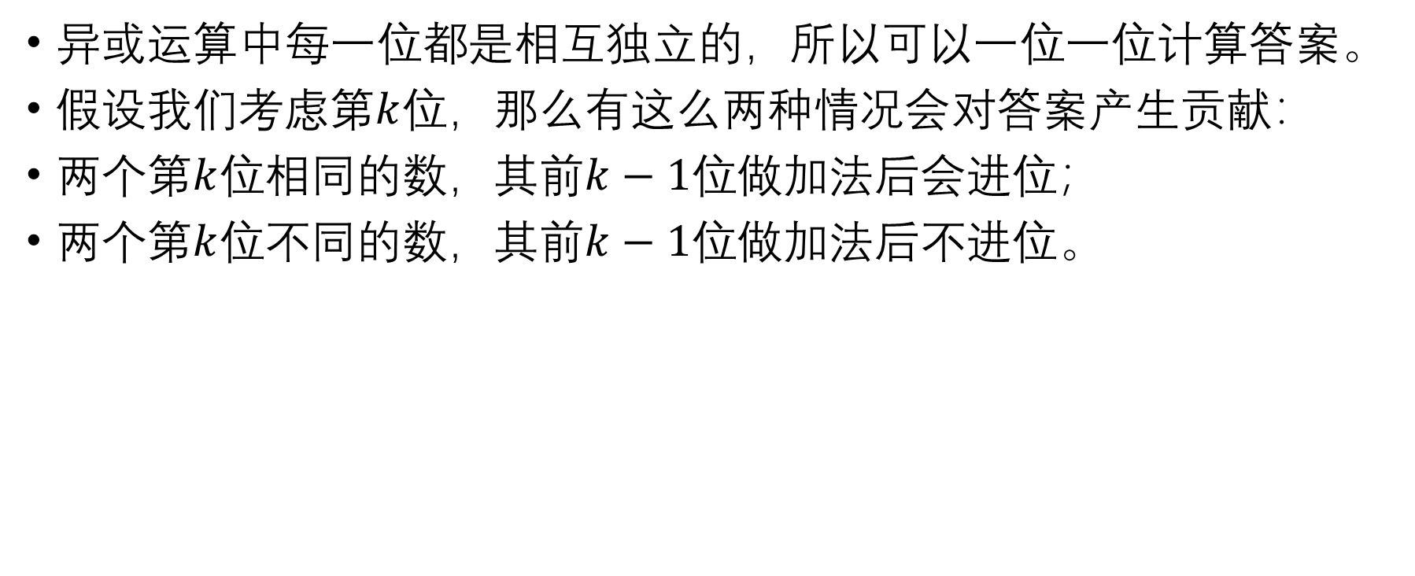
Solution
异或运算中每一位都是相互独立的，所以可以一位一位计算答案。
假设我们考虑第$k$位，那么有这么两种情况会对答案产生贡献：
两个第$k$位相同的数，其前$k−1$位做加法后会进位；
两个第$k$位不同的数，其前$k−1$位做加法后不进位。

Slide 25
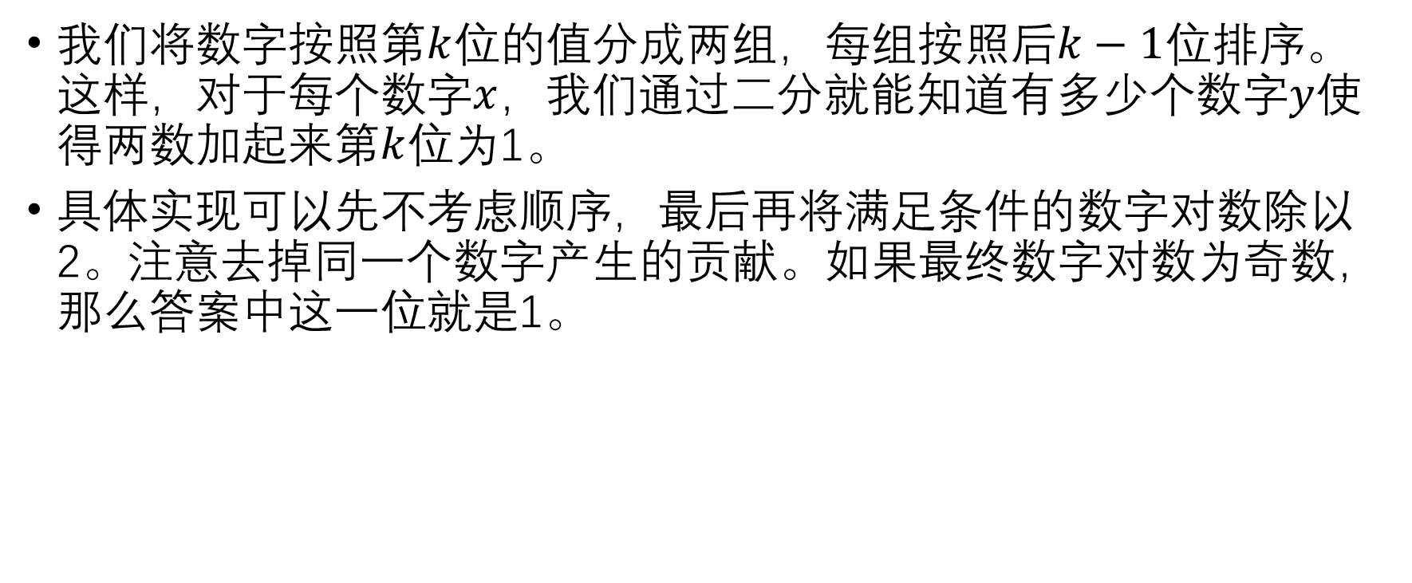
Solution
我们将数字按照第$k$位的值分成两组，每组按照后$k−1$位排序。这样，对于每个数字$x$，我们通过二分就能知道有多少个数字$y$使得两数加起来第$k$位为1。
具体实现可以先不考虑顺序，最后再将满足条件的数字对数除以2。注意去掉同一个数字产生的贡献。如果最终数字对数为奇数，那么答案中这一位就是1。

Slide 26
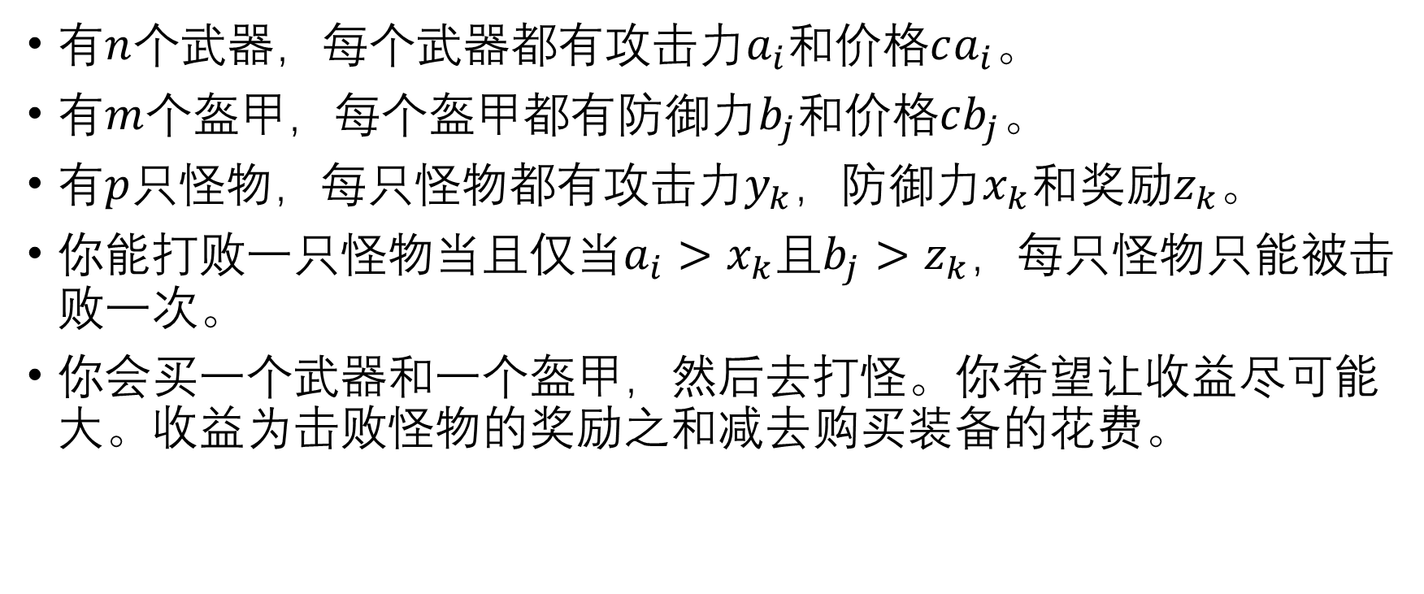
CF1320C Battle for Azathoth
有$n$个武器，每个武器都有攻击力$a_{i}$和价格$ca_{i}$。
有$m$个盔甲，每个盔甲都有防御力$b_{j}$和价格$cb_{j}$。
有$p$只怪物，每只怪物都有攻击力$y_{k}$，防御力$x_{k}$和奖励$z_{k}$。
你能打败一只怪物当且仅当$a_{i}>x_{k}$且$b_{j}>z_{k}$，每只怪物只能被击败一次。
你会买一个武器和一个盔甲，然后去打怪。你希望让收益尽可能大。收益为击败怪物的奖励之和减去购买装备的花费。

Slide 27
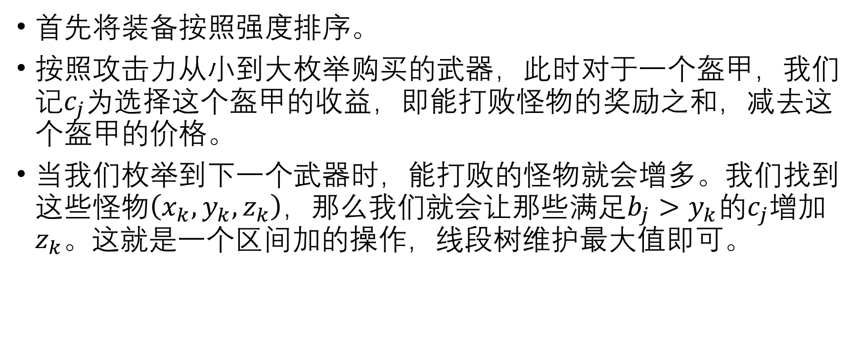
Solution
首先将装备按照强度排序。
按照攻击力从小到大枚举购买的武器，此时对于一个盔甲，我们记$c_{j}$为选择这个盔甲的收益，即能打败怪物的奖励之和，减去这个盔甲的价格。
当我们枚举到下一个武器时，能打败的怪物就会增多。我们找到这些怪物$\left(x_{k},y_{k},z_{k}\right)$，那么我们就会让那些满足$b_{j}>y_{k}$的$c_{j}$增加$z_{k}$。这就是一个区间加的操作，线段树维护最大值即可。

Slide 28
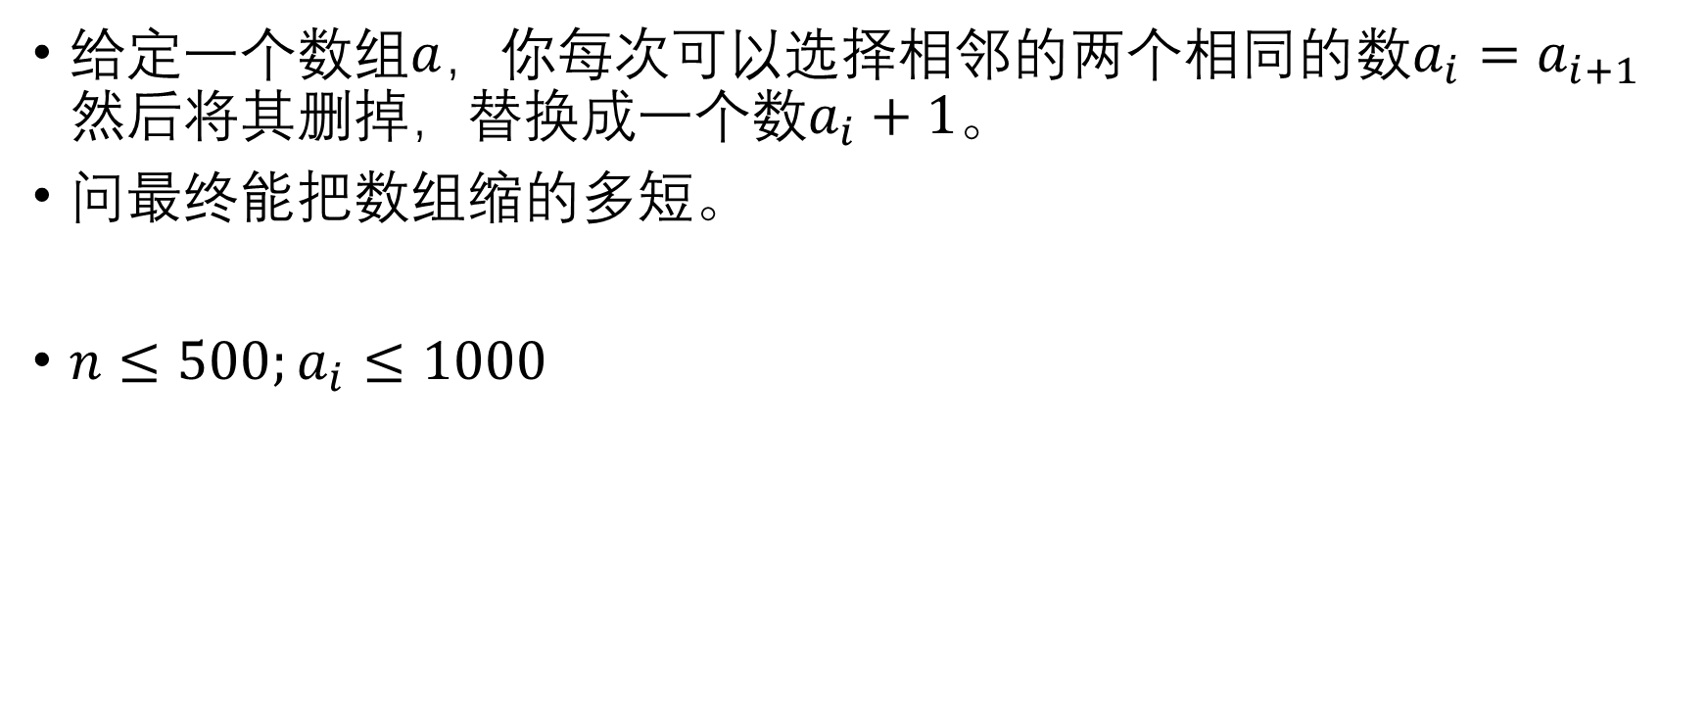
CF1312E Array Shrinking
给定一个数组$a$，你每次可以选择相邻的两个相同的数$a_{i}=a_{i+1}$然后将其删掉，替换成一个数$a_{i}+1$。
问最终能把数组缩的多短。
$n≤500;a_{i}≤1000$

Slide 29
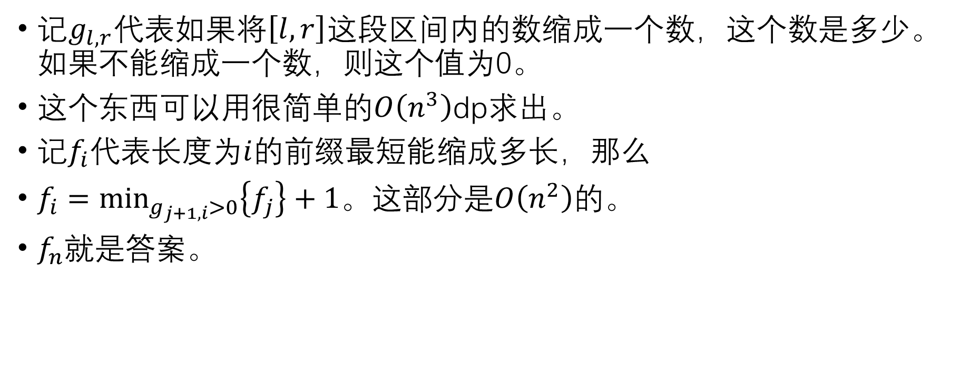
Solution
记$g_{l,r}$代表如果将$\left[l,r\right]$这段区间内的数缩成一个数，这个数是多少。如果不能缩成一个数，则这个值为0。
这个东西可以用很简单的$O\left(n^{3}\right)$dp求出。
记$f_{i}$代表长度为$i$的前缀最短能缩成多长，那么
$f_{i}=\min_{g_{j+1,i}>0}\left\{f_{j}\right\}+1。$这部分是$O\left(n^{2}\right)$的。
$f_{n}$就是答案。

Slide 30
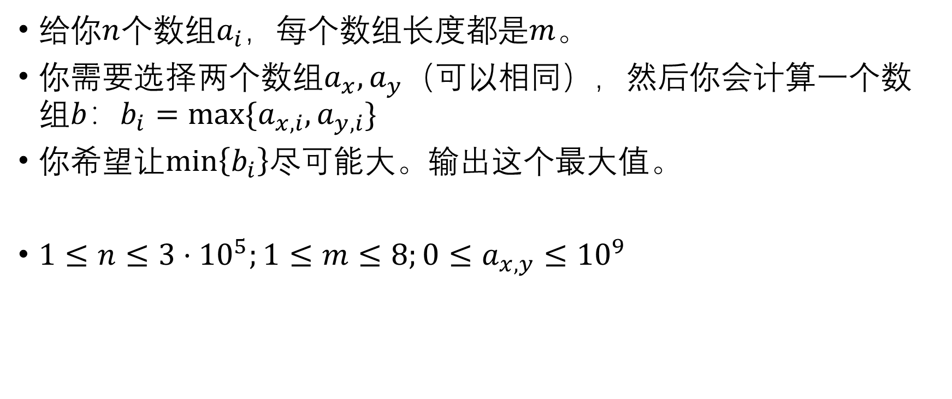
CF1288D Minimax Problem
给你$n$个数组$a_{i}$，每个数组长度都是$m$。
你需要选择两个数组$a_{x},a_{y}$（可以相同），然后你会计算一个数组$b$：$b_{i}=max⁡\{a_{x,i},a_{y,i}\}$
你希望让$\min\left\{b_{i}\right\}$尽可能大。输出这个最大值。
$1≤n≤3⋅{10}^{5};1≤m≤8;0≤a_{x,y}≤{10}^{9}$

Slide 31
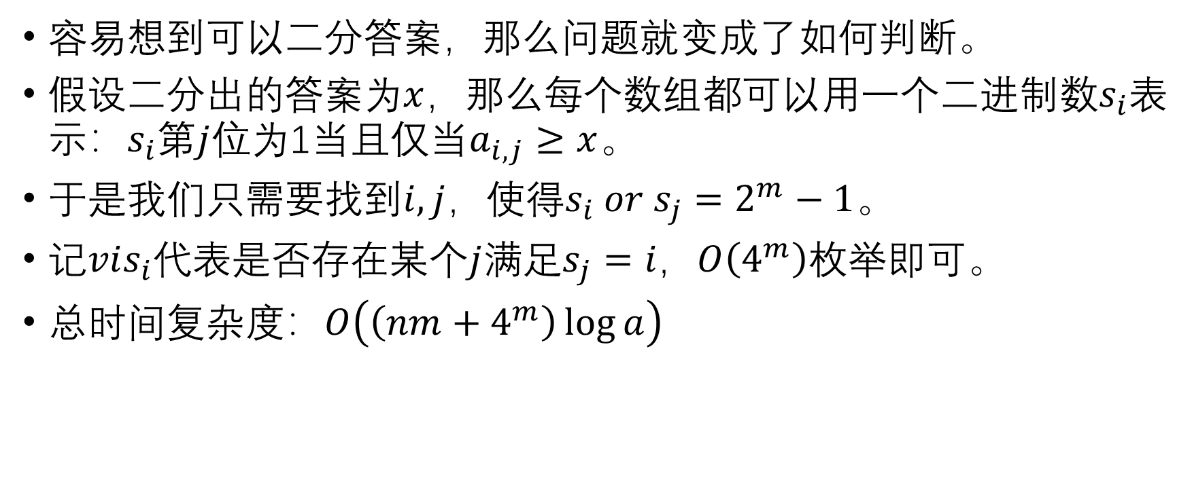
Solution
容易想到可以二分答案，那么问题就变成了如何判断。
假设二分出的答案为$x$，那么每个数组都可以用一个二进制数$s_{i}$表示：$s_{i}$第$j$位为1当且仅当$a_{i,j}≥x$。
于是我们只需要找到$i,j$，使得$s_{i} or s_{j}=2^{m}−1$。
记$vis_{i}$代表是否存在某个$j$满足$s_{j}=i$，$O\left(4^{m}\right)$枚举即可。
总时间复杂度：$O\left(\left(nm+4^{m}\right)\log{a}\right)$

Slide 32
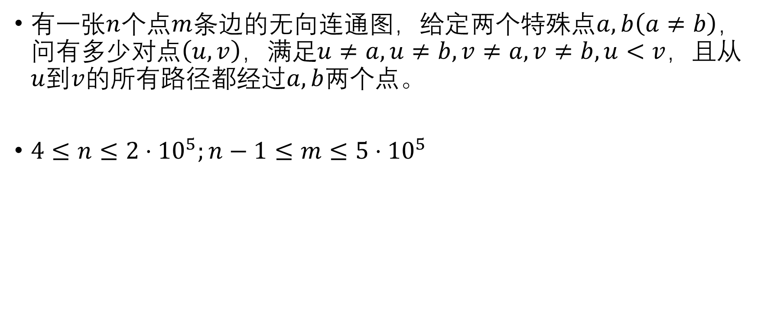
CF1276B Two Fairs
有一张$n$个点$m$条边的无向连通图，给定两个特殊点$a,b\left(a≠b\right)$，问有多少对点$\left(u,v\right)$，满足$u≠a,u≠b,v≠a,v≠b,u<v$，且从$u$到$v$的所有路径都经过$a,b$两个点。
$4≤n≤2⋅{10}^{5};n−1≤m≤5⋅{10}^{5}$

Slide 33
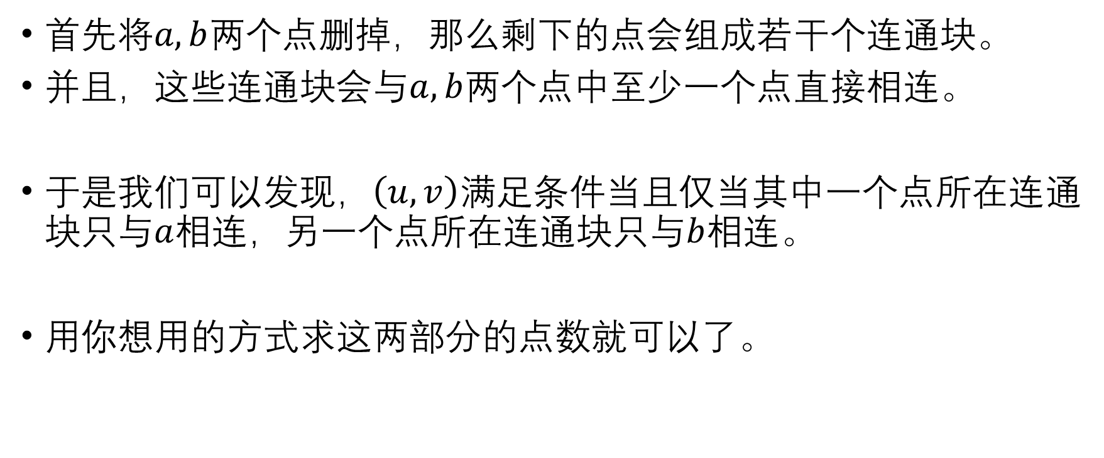
Solution
首先将$a,b$两个点删掉，那么剩下的点会组成若干个连通块。
并且，这些连通块会与$a,b$两个点中至少一个点直接相连。
于是我们可以发现，$\left(u,v\right)$满足条件当且仅当其中一个点所在连通块只与$a$相连，另一个点所在连通块只与$b$相连。
用你想用的方式求这两部分的点数就可以了。

Slide 34
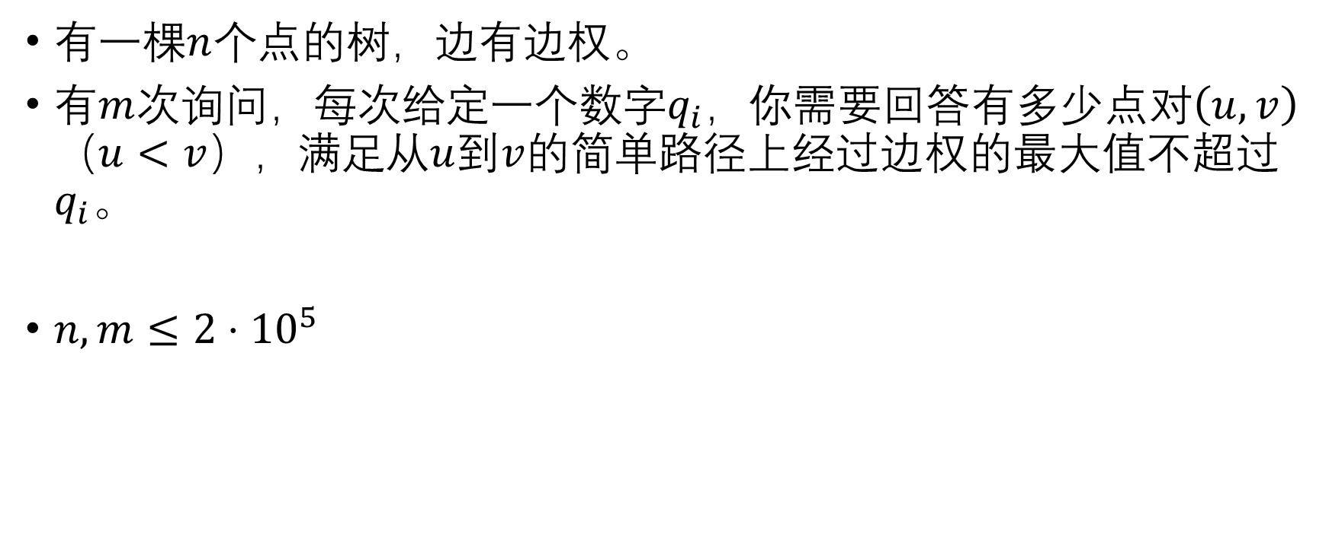
CF1213G Path Queries
有一棵$n$个点的树，边有边权。
有$m$次询问，每次给定一个数字$q_{i}$，你需要回答有多少点对$\left(u,v\right)$（$u<v$），满足从$u$到$v$的简单路径上经过边权的最大值不超过$q_{i}$。
$n,m≤2⋅{10}^{5}$

Slide 35
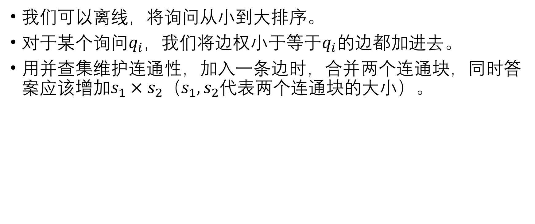
Solution
我们可以离线，将询问从小到大排序。
对于某个询问$q_{i}$，我们将边权小于等于$q_{i}$的边都加进去。
用并查集维护连通性，加入一条边时，合并两个连通块，同时答案应该增加$s_{1}×s_{2}$（$s_{1},s_{2}$代表两个连通块的大小）。

Slide 36
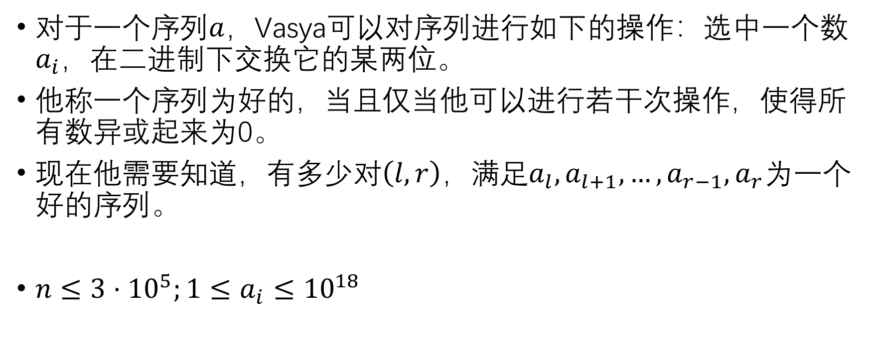
CF1030E Vasya and Good Sequences
对于一个序列$a$，Vasya可以对序列进行如下的操作：选中一个数$a_{i}$，在二进制下交换它的某两位。
他称一个序列为好的，当且仅当他可以进行若干次操作，使得所有数异或起来为0。
现在他需要知道，有多少对$\left(l,r\right)$，满足$a_{l},a_{l+1},…,a_{r−1},a_{r}$为一个好的序列。
$n≤3⋅{10}^{5};1≤a_{i}≤{10}^{18}$

Slide 37
Solution
容易发现，一个序列是好的，当且仅当二进制下1的总数为偶数，且最大的数不超过其他的数之和。
如果不考虑第二个条件，那么方案数就是求有多少个区间，使得1的总数为偶数，求下前缀和就搞定了。
考虑第二个条件呢？注意到不满足第二个条件的序列长度不会超过60，所以我们可以先算上面的答案，然后减掉多算的那部分（直接暴力枚举即可）。

Slide 38
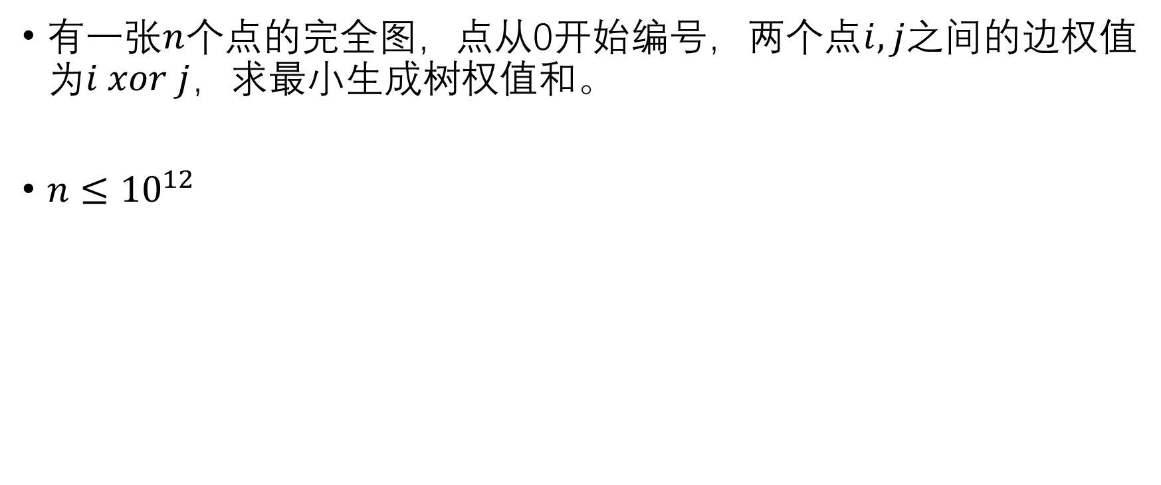
CF959E Mahmoud and Ehab and the xor-MST
有一张$n$个点的完全图，点从0开始编号，两个点$i,j$之间的边权值为$i xor j$，求最小生成树权值和。
$n≤{10}^{12}$

Slide 39
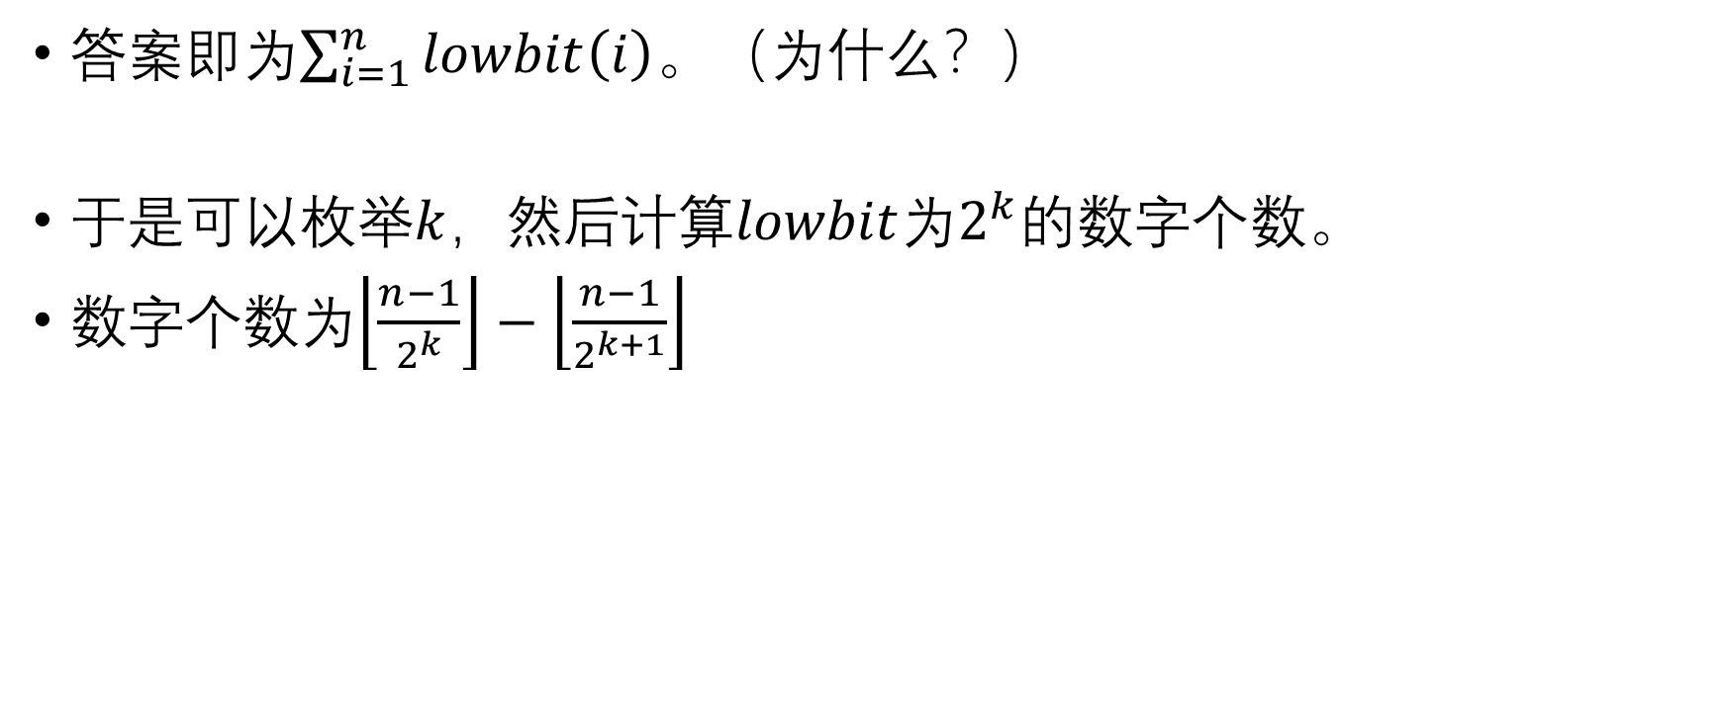
Solution
答案即为$\sum_{i=1}^{n}{lowbit\left(i\right)}$。（为什么？）
于是可以枚举$k$，然后计算$lowbit$为$2^{k}$的数字个数。
数字个数为$\left\lfloor \frac{n−1}{2^{k}}\right\rfloor −\left\lfloor \frac{n−1}{2^{k+1}}\right\rfloor$

Slide 40
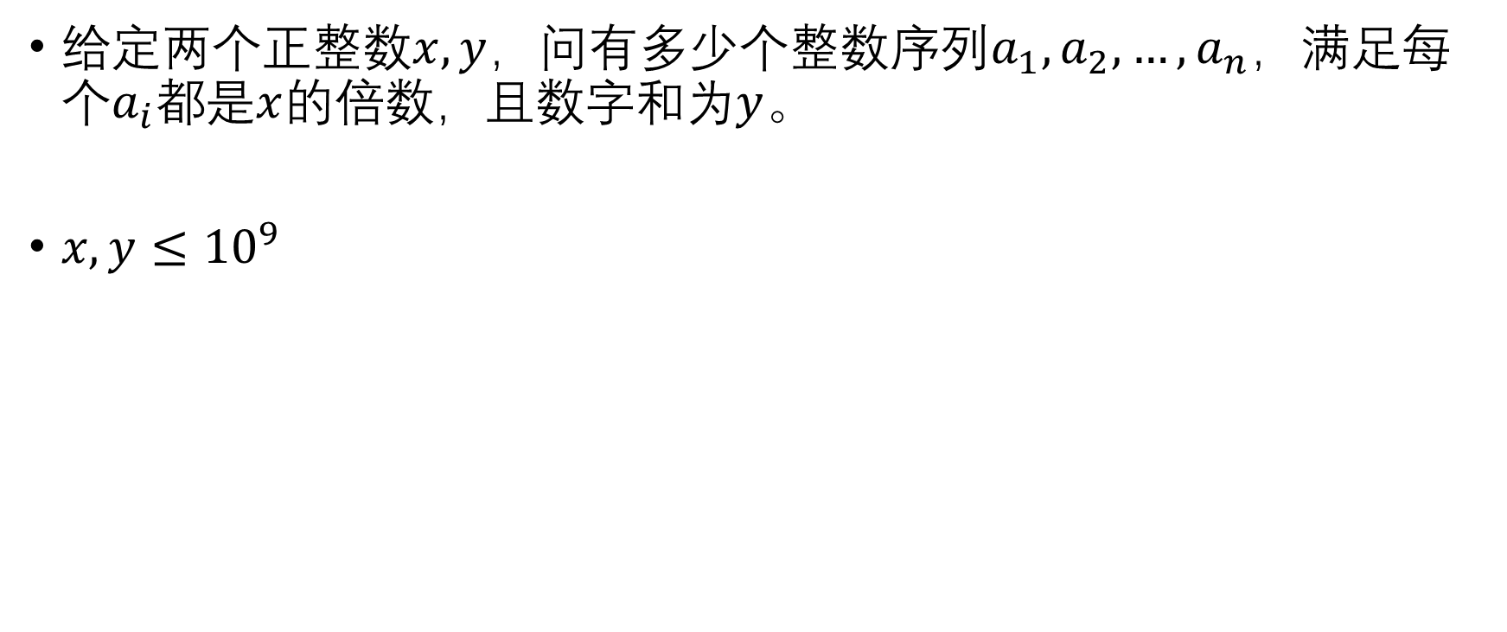
CF900D Unusual Sequences
给定两个正整数$x,y$，问有多少个整数序列$a_{1},a_{2},…,a_{n}$，满足每个$a_{i}$都是$x$的倍数，且数字和为$y$。
$x,y≤{10}^{9}$

Slide 41
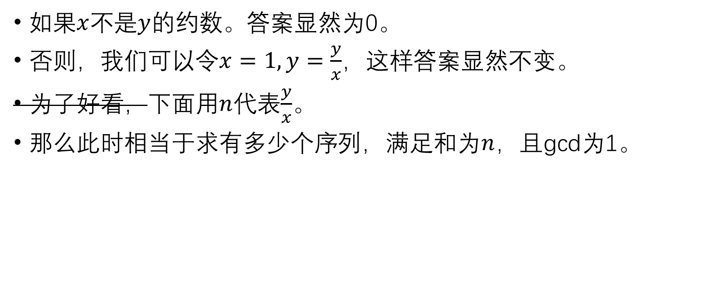
Solution
如果$x$不是$y$的约数。答案显然为0。
否则，我们可以令$x=1,y=\frac{y}{x}$，这样答案显然不变。
为了好看，下面用$n$代表$\frac{y}{x}$。
那么此时相当于求有多少个序列，满足和为$n$，且gcd为1。

Slide 42
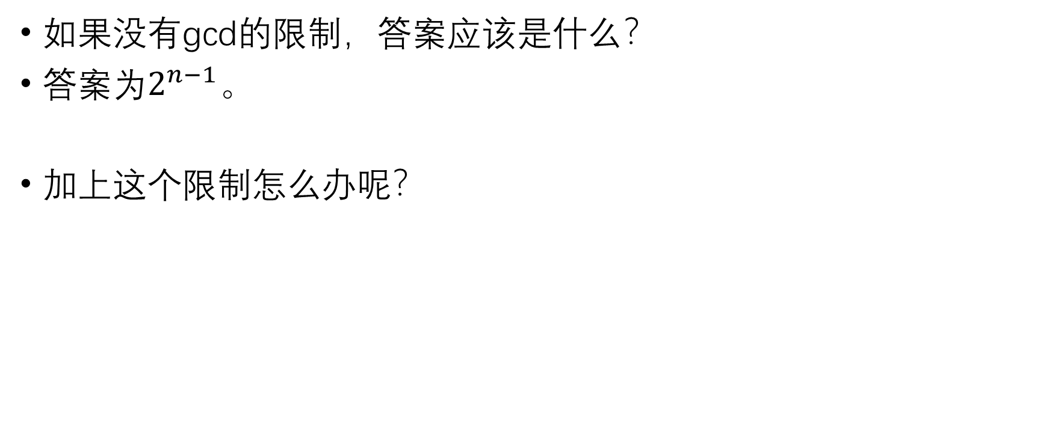
Solution
如果没有gcd的限制，答案应该是什么？
答案为$2^{n−1}$。
加上这个限制怎么办呢？

Slide 43
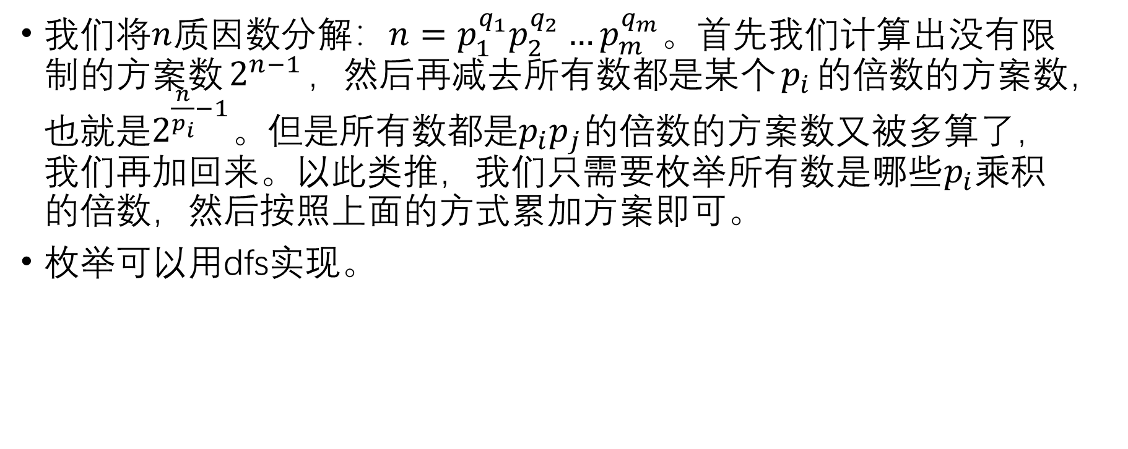
Solution
我们将$n$质因数分解：$n=p_{1}^{q_{1}}p_{2}^{q_{2}}…p_{m}^{q_{m}}$。首先我们计算出没有限制的方案数$2^{n−1}$，然后再减去所有数都是某个$p_{i}$的倍数的方案数，也就是$2^{\frac{n}{p_{i}}−1}$。但是所有数都是$p_{i}p_{j}$的倍数的方案数又被多算了，我们再加回来。以此类推，我们只需要枚举所有数是哪些$p_{i}$乘积的倍数，然后按照上面的方式累加方案即可。
枚举可以用dfs实现。

Slide 44
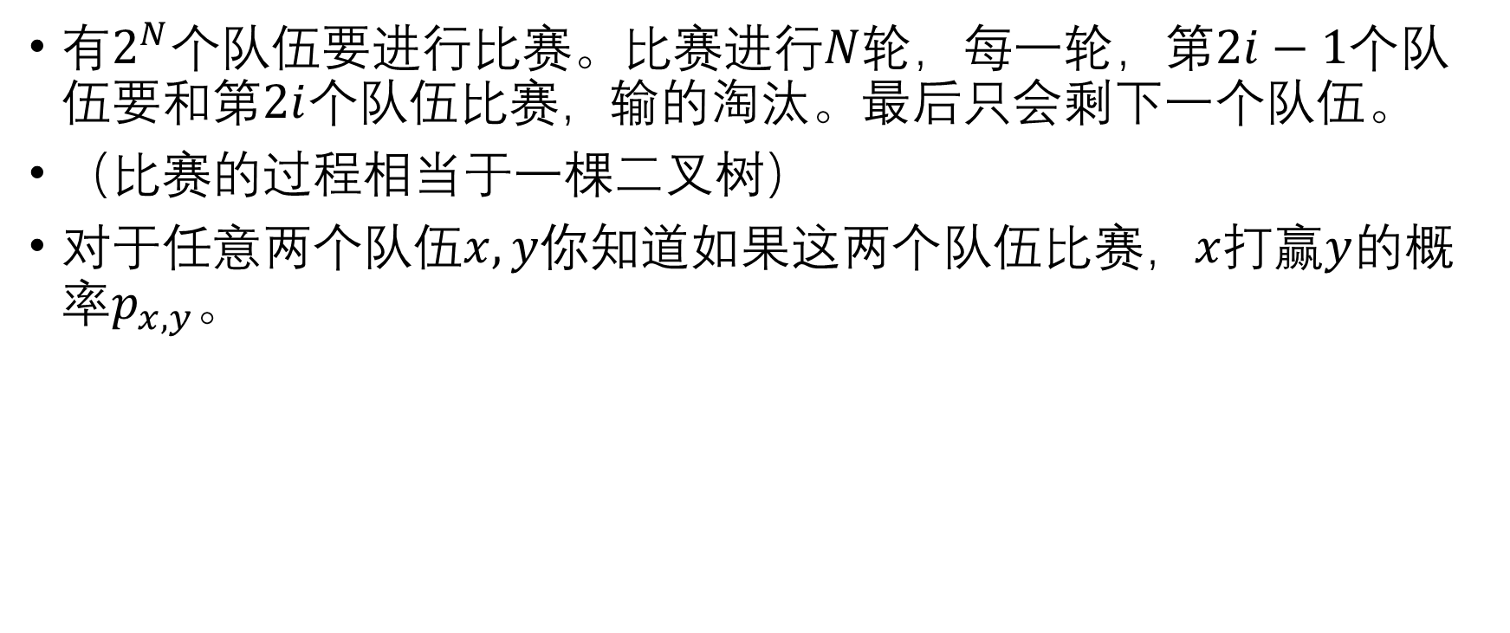
CF859D Third Month Insanity
有$2^{N}$个队伍要进行比赛。比赛进行$N$轮，每一轮，第$2i−1$个队伍要和第$2i$个队伍比赛，输的淘汰。最后只会剩下一个队伍。
（比赛的过程相当于一棵二叉树）
对于任意两个队伍$x,y$你知道如果这两个队伍比赛，$x$打赢$y$的概率$p_{x,y}$。

Slide 45
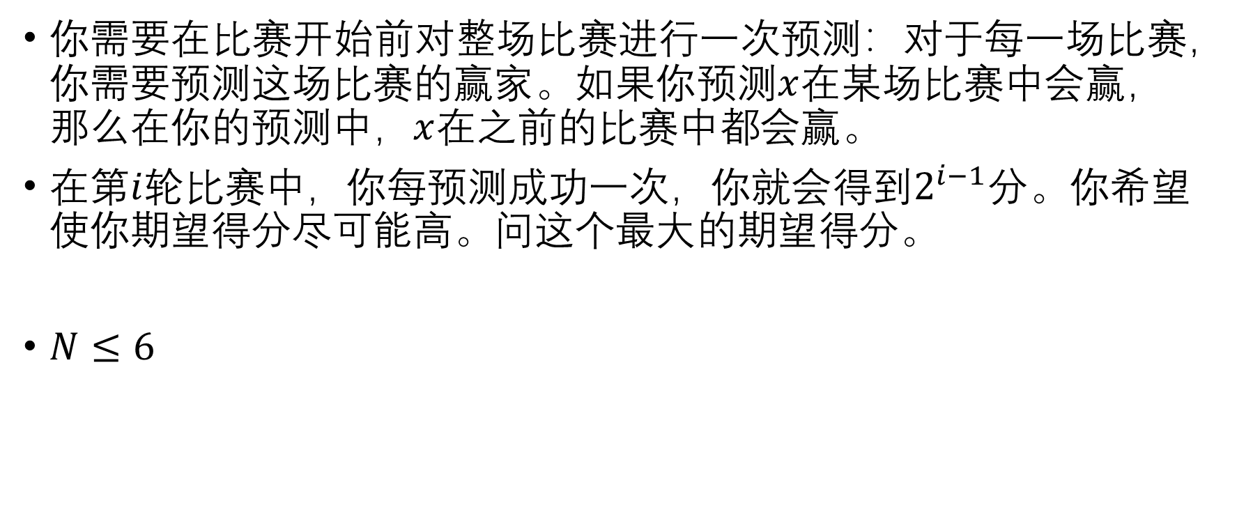
CF859D Third Month Insanity
你需要在比赛开始前对整场比赛进行一次预测：对于每一场比赛，你需要预测这场比赛的赢家。如果你预测$x$在某场比赛中会赢，那么在你的预测中，$x$在之前的比赛中都会赢。
在第$i$轮比赛中，你每预测成功一次，你就会得到$2^{i−1}$分。你希望使你期望得分尽可能高。问这个最大的期望得分。
$N≤6$

Slide 46
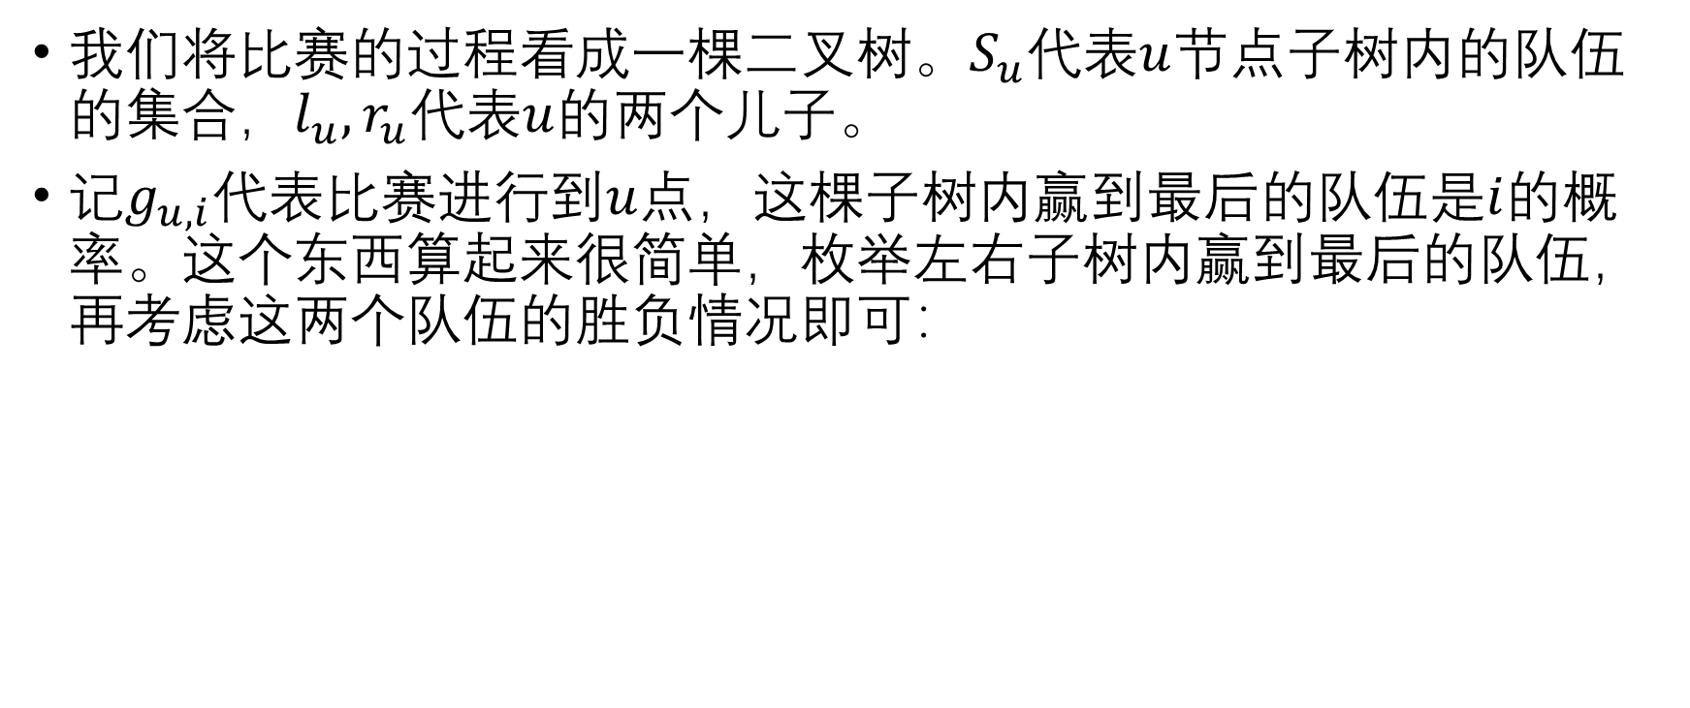
Solution
我们将比赛的过程看成一棵二叉树。$S_{u}$代表$u$节点子树内的队伍的集合，$l_{u},r_{u}$代表$u$的两个儿子。
记$g_{u,i}$代表比赛进行到$u$点，这棵子树内赢到最后的队伍是$i$的概率。这个东西算起来很简单，枚举左右子树内赢到最后的队伍，再考虑这两个队伍的胜负情况即可：

Slide 47
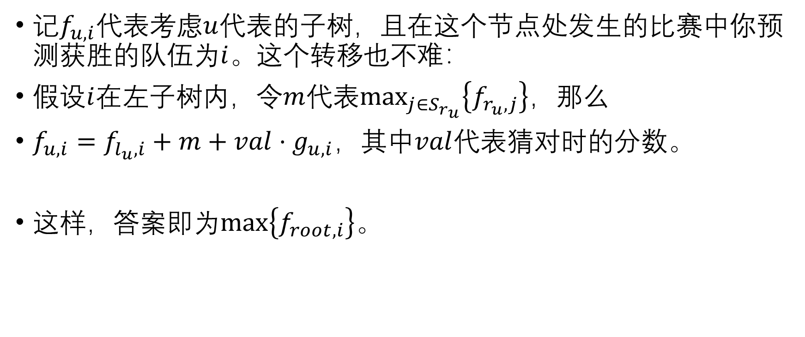
Solution
记$f_{u,i}$代表考虑$u$代表的子树，且在这个节点处发生的比赛中你预测获胜的队伍为$i$。这个转移也不难：
假设$i$在左子树内，令$m$代表$\max_{j∈S_{r_{u}}}\left\{f_{r_{u},j}\right\}$，那么
$f_{u,i}=f_{l_{u},i}+m+val⋅g_{u,i}$，其中$val$代表猜对时的分数。
这样，答案即为$max\left\{f_{root,i}\right\}$。

Slide 48
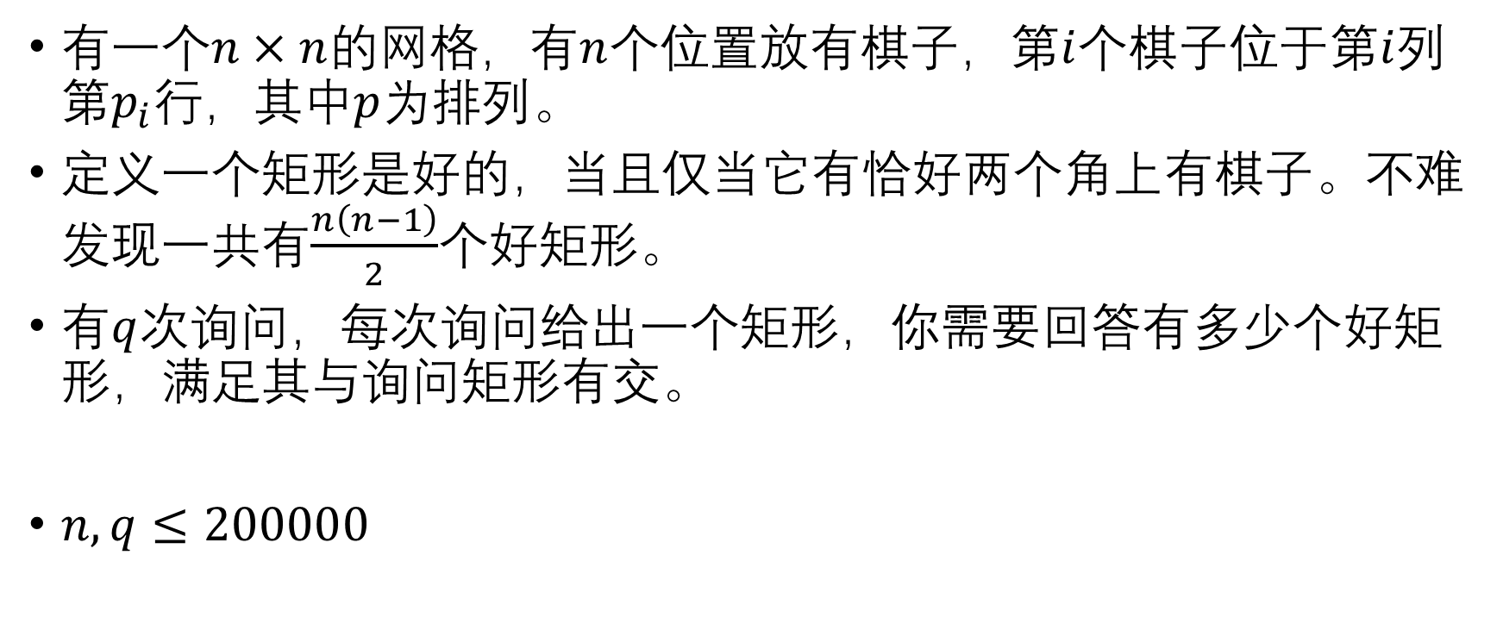
CF853C Boredom
有一个$n×n$的网格，有$n$个位置放有棋子，第$i$个棋子位于第$i$列第$p_{i}$行，其中$p$为排列。
定义一个矩形是好的，当且仅当它有恰好两个角上有棋子。不难发现一共有$\frac{n\left(n−1\right)}{2}$个好矩形。
有$q$次询问，每次询问给出一个矩形，你需要回答有多少个好矩形，满足其与询问矩形有交。
$n,q≤200000$

Slide 49
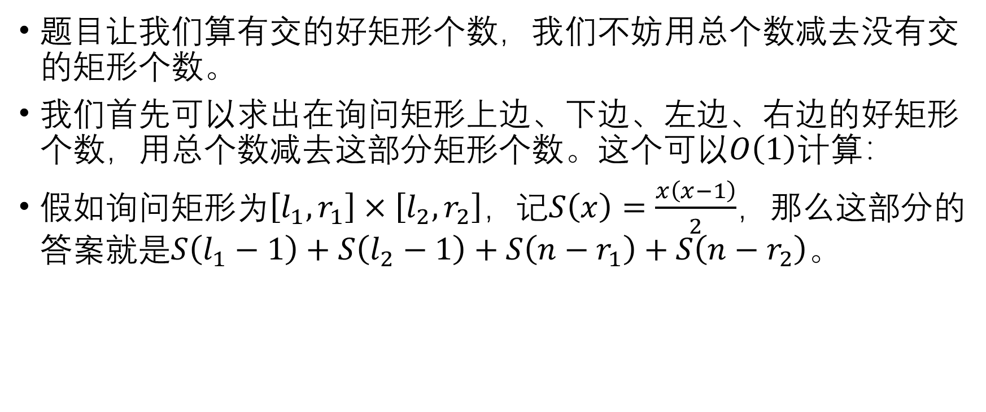
Solution
题目让我们算有交的好矩形个数，我们不妨用总个数减去没有交的矩形个数。
我们首先可以求出在询问矩形上边、下边、左边、右边的好矩形个数，用总个数减去这部分矩形个数。这个可以$O\left(1\right)$计算：
假如询问矩形为$\left[l_{1},r_{1}\right]×\left[l_{2},r_{2}\right]$，记$S\left(x\right)=\frac{x\left(x−1\right)}{2}$，那么这部分的答案就是$S\left(l_{1}−1\right)+S\left(l_{2}−1\right)+S\left(n−r_{1}\right)+S\left(n−r_{2}\right)$。

Slide 50
Solution
然后我们发现，询问矩形左上、左下、右上、右下的矩形都被算了两次，我们需要再将它们减去。不难发现我们只需要求出这四个矩形内的点数即可知道方案数。
将询问离线排序后扫描线+线段树/树状数组即可。

Slide 51

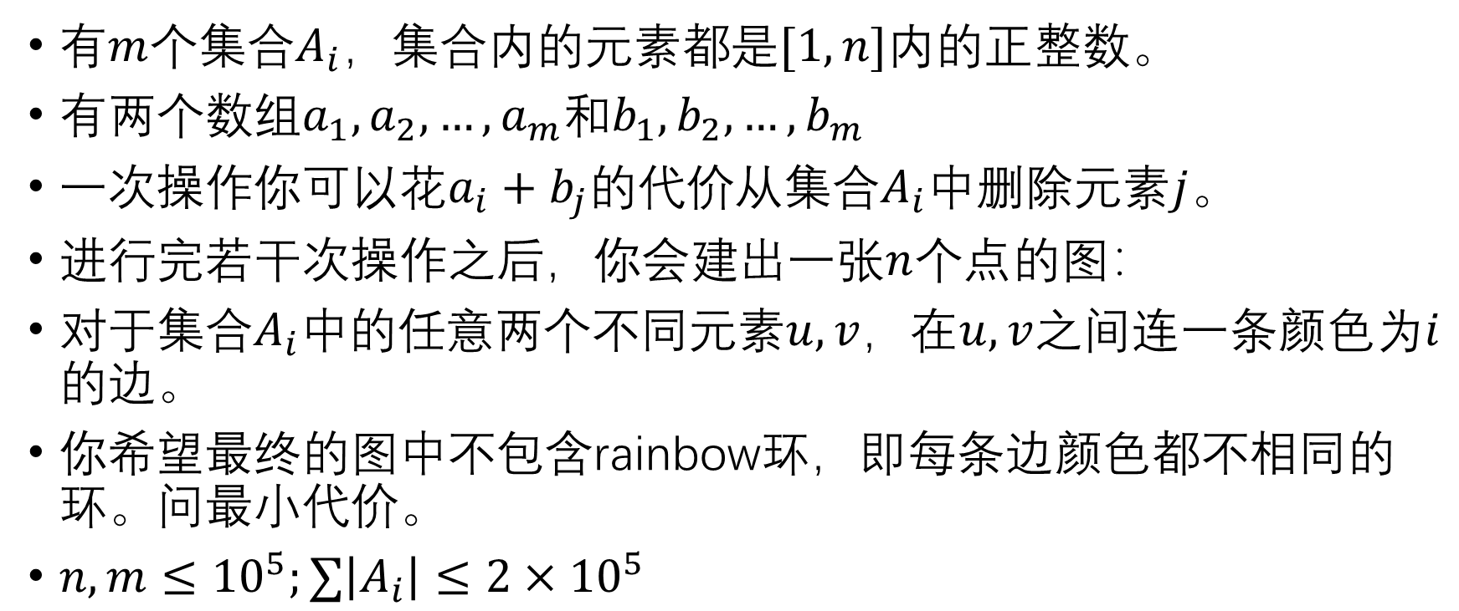
CF1408E Avoid Rainbow Cycles
有$m$个集合$A_{i}$，集合内的元素都是$[1,n]$内的正整数。
有两个数组$a_{1},a_{2},…,a_{m}$和$b_{1},b_{2},…,b_{m}$
一次操作你可以花$a_{i}+b_{j}$的代价从集合$A_{i}$中删除元素$j$。
进行完若干次操作之后，你会建出一张$n$个点的图：
对于集合$A_{i}$中的任意两个不同元素$u,v$，在$u,v$之间连一条颜色为$i$的边。
你希望最终的图中不包含rainbow环，即每条边颜色都不相同的环。问最小代价。
$n,m≤{10}^{5};∑\left|A_{i}\right|≤2×{10}^{5}$

Slide 52
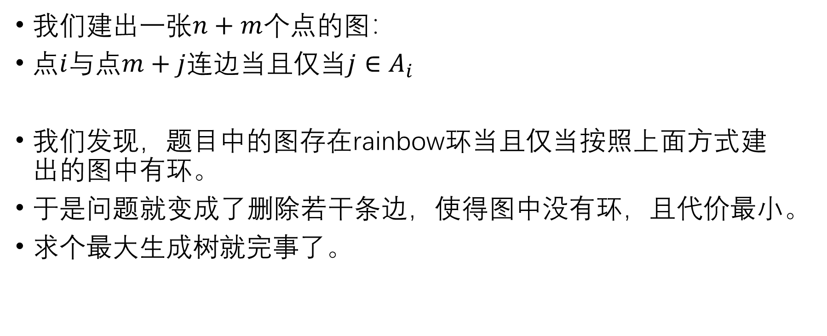
Solution
我们建出一张$n+m$个点的图：
点$i$与点$m+j$连边当且仅当$j∈A_{i}$
我们发现，题目中的图存在rainbow环当且仅当按照上面方式建出的图中有环。
于是问题就变成了删除若干条边，使得图中没有环，且代价最小。
求个最大生成树就完事了。

Slide 53
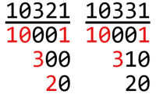
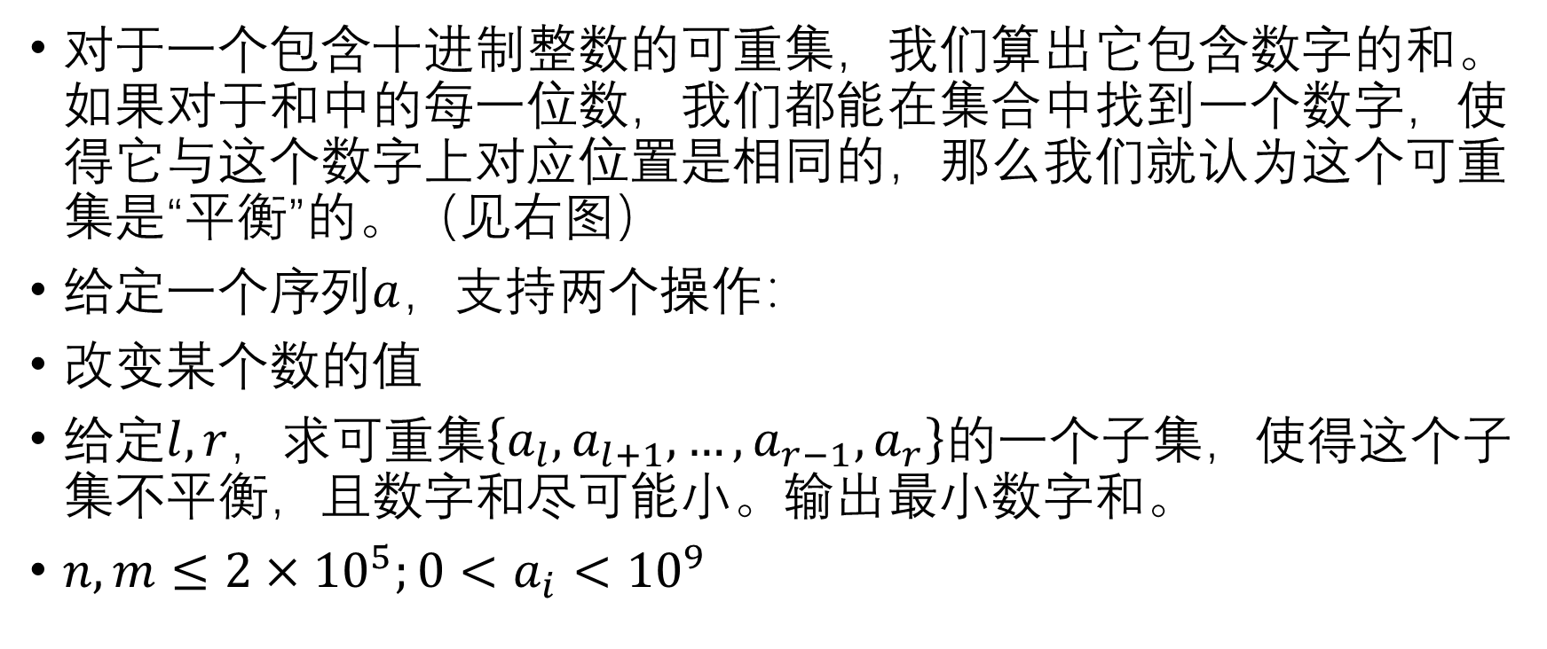
CF1217E Sum Queries?
对于一个包含十进制整数的可重集，我们算出它包含数字的和。如果对于和中的每一位数，我们都能在集合中找到一个数字，使得它与这个数字上对应位置是相同的，那么我们就认为这个可重集是“平衡”的。（见右图）
给定一个序列$a$，支持两个操作：
改变某个数的值
给定$l,r$，求可重集$\left\{a_{l},a_{l+1},…,a_{r−1},a_{r}\right\}$的一个子集，使得这个子集不平衡，且数字和尽可能小。输出最小数字和。
$n,m≤2×{10}^{5};0<a_{i}<{10}^{9}$

Slide 54
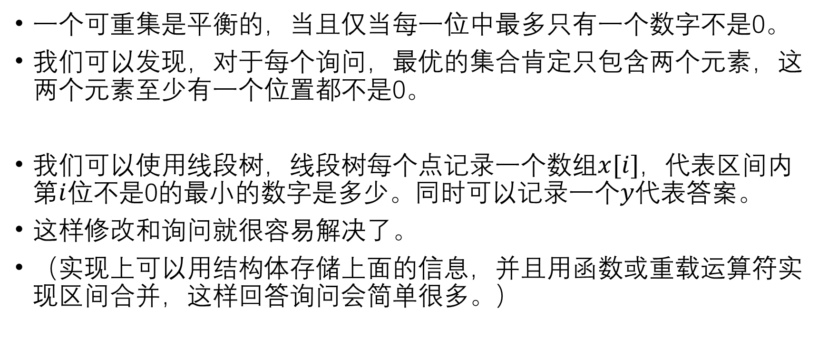
Solution
一个可重集是平衡的，当且仅当每一位中最多只有一个数字不是0。
我们可以发现，对于每个询问，最优的集合肯定只包含两个元素，这两个元素至少有一个位置都不是0。
我们可以使用线段树，线段树每个点记录一个数组$x[i]$，代表区间内第$i$位不是0的最小的数字是多少。同时可以记录一个$y$代表答案。
这样修改和询问就很容易解决了。
（实现上可以用结构体存储上面的信息，并且用函数或重载运算符实现区间合并，这样回答询问会简单很多。）

Slide 55

CF1215E Marbles
有$n$个弹珠，第$i$个弹珠颜色为$a_{i}$。
每次你可以交换两个相邻的弹珠。你希望进行尽可能少的交换，使得同一种颜色的弹珠最后都挨在一起。
$n≤4×{10}^{5};1≤a_{i}≤20$

Slide 56
Solution
如果我们确定了颜色与颜色之间的相对顺序，那么代价就很好计算了。
注意到颜色最多只有20种，可以考虑状压dp。

Slide 57

Solution
记$cost_{i,j}$代表如果颜色$i$排在颜色$j$之后，那么会产生多少代价。这个从左到右扫一遍$a_{i}$数组就可以求出。
$f_{S}$代表目前已经排好了$S$这个集合的颜色，此时的最小代价。
转移则可以枚举$i∉S$，代表排在这些颜色之后的颜色是什么，此时代价为$\sum_{j∈S}{cost_{i,j}}$。
时间复杂度：$O\left(nM^{2}+2^{M}M^{2}\right)$或$O\left(nM+2^{M}M\right)$，由实现方式决定。（反正cf题还是4s实现，怎么写都能过）

Slide 58

CF1188C Array Beauty
对于一个数组$a_{1},a_{2},…,a_{n}$，定义其美丽度为$\min_{1≤i<j≤n}\left\{\left|a_{i}−a_{j}\right|\right\}$
给你一个长度为$n$的数组$a$，你需要求出它的所有长度为$k$的子序列的美丽度之和。答案对$998244353$取模。
$2≤k≤n≤1000;0≤a_{i}≤{10}^{5}$

Slide 59

Solution
令$f_{x}$代表美丽度为$x$的子序列个数，那么答案即为$\sum_{i>0}{f_{i}×i}$
稍微变化一下： $\sum_{i>0}{f_{i}×i}=\sum_{i>0}{\sum_{j=1}^{i}{f_{i}}}=\sum_{j>0}{\sum_{i≥j}{f_{j}}}$
令$g_{x}$代表美丽度至少为$x$的子序列个数，那么答案就可以写成$\sum_{i≥1}{g_{i}}$
那么问题就是如何计算$g_{x}$

Slide 60

Solution
首先我们可以将$a_{i}$排序，这样答案显然不会变。
假设我们要计算$g_{x}$，那我们可以考虑这样一个dp：
$dp_{i,j}$代表目前已经选出$j$个数，且最后一个数的位置为$i$，此时的方案数是多少。转移式很好列：
$dp_{i,j}=\sum_{a_{k}≤a_{i}−x}{dp_{k,j−1}}$
容易发现满足条件的$k$一定是一个前缀，前缀和优化一下就可以了。
对于某个$g_{x}$，计算的复杂度为$O\left(nk\right)$

Slide 61

Solution
根据刚才的思路，我们的总复杂度应该是$O\left(nk×{10}^{5}\right)$。
怎么办呢？
注意到，当$\left(k−1\right)x>{10}^{5}$时，$g_{x}$肯定等于0，因为无论怎么选，都至少有一对之间的距离比$x$小。
所以枚举$x$只需要枚举到$\frac{{10}^{5}}{k−1}$。
这样，总复杂度为$O\left(n×{10}^{5}\right)$

Slide 62

CF1111E Tree
给定一棵$n$个节点的树。有$q$次询问，每次询问给定三个数$k,m,r$，以及$k$个节点编号$a_{i}$，要求将这$k$个点分成至多$m$组，满足如果将$r$作为整棵树的根节点，那么每一组中没有任何两个点具有祖先关系，问分组的方案数。
$1≤n,q≤{10}^{5};m≤\min\left\{300,k\right\};∑k≤{10}^{5}$。

Slide 63

Solution
对于一个询问，如何计算它的答案呢？
你可能会想到类似树形dp的方法，但其实并不需要。
对于每个询问点$u$，令$num_{u}$代表$u$到$r$经过的点数（只算询问到的那些点），那么显然$u$跟这些点不能放到同一组中。

Slide 64

Solution
我们将询问点按照$num$从小到大排序，然后依次处理每个点。
$f_{i,j}$代表考虑完前$i$个点，此时分成的组数为$j$，方案数为多少。
$f_{i,j}=f_{i−1,j−1}+f_{i−1,j}×\left(j−num_{i}\right)$
$O\left(km\right)$递推即可。

Slide 65

Solution
至于如何求$num$，你只需要将询问点标记，然后求出每个点与$r$之间路径上的标记点个数即可。用你想用的数据结构维护即可。
复杂度：$O\left(∑k\left(m+\log{n}\right)\right)$或$O\left(∑k\left(m+\log^{2}{n}\right)\right)$，看你的实现方式。

Slide 66

CF1097D Makoto and a Blackboard
初始有一个数字$n$，你会进行$k$次操作。每次操作会从当前数的约数中等概率选择一个（包括1和它自己），然后将它变成选中的约数。你需要回答，$k$次操作后，数字的期望是多少。
$1≤n≤{10}^{15};k≤{10}^{4}$。

Slide 67

Solution
注意到$n$的每个因子都是独立的，所以可以单独计算每个质因子的期望，然后将它们乘起来。
对于某个$p^{q}$，如何计算其$k$次操作后期望下的值呢？
可以计算一个$dp_{i,j}$，代表$i$次操作后，结果为$p^{j}$的概率。这玩意转移很显然。算出这个概率之后，期望也就很好算了。

Slide 68

CF1044D Deduction Queries
有一个长度为$2^{30}$的数组$a$，下标从0开始。你知道$0≤a_{i}<2^{30}$，但是你并不知道每个数字具体的值。
你要支持两种操作（强制在线）：
1：添加一条信息$\left(l,r,x\right)$，代表$a_{l}⊕a_{l+1}⊕…⊕a_{r−1}⊕a_{r}=x$（$⊕$代表异或）。如果这条信息与之前添加的信息产生矛盾，那么你需要忽略这条信息。
2：给出一段区间$\left[l,r\right]$，如果通过已知的信息可以计算出这段区间内所有数的异或，就输出这个异或。否则输出$−1$。
$q≤2⋅{10}^{5}$

Slide 69

Solution
我们记$f_{i}$代表长度为$i$的前缀的异或和，那么1操作相当于给出$f_{l−1}⊕f_{r}=x$，2操作相当于询问$f_{l−1}⊕f_{r}$。
我们将1操作看成是连边（如果出现环就删掉，相当于去除可能矛盾的情况），那么2操作中答案不是-1当且仅当$l−1$和$r$在图中连通。并且，如果连通，那么答案就是$l−1$与$r$之间的路径上边权的异或。

Slide 70

Solution
可以用并查集实现这两个操作：
每个点$u$记录一个$fa_{u}$，同时记录一个$val_{u}$，代表$u$与$fa_{u}$之间的路径上边权的异或。
并查集路径压缩时需要同时修改$val$的值。
这样，对于两个点$l−1$和$r$，我们只需要分别计算它们两个与根节点之间路径上边权的异或，然后将这两个值异或起来即可。
数组开不下？用map维护即可。

Slide 71

CF1043F Make It One
给你$n$个正整数$a_{i}$，你需要选出尽可能少的数，使得这些数的gcd是1。
$1≤n,a_{i}≤300000$

Slide 72

Solution
首先，在这个数据范围下，每个数最多只有6个质因子：$2×3×5×7×11×13×17=510510>300000$
所以答案不会超过7：我们从第二个数开始，每多选一个数，gcd里面的因子都至少减少1个，否则这个数就没有任何用处。
于是我们可以枚举选的数字个数$k$，然后计算是否能够使得gcd为1。

Slide 73

Solution
但是直接判断不好判断。怎么办呢？
我们换个问题：给定$k$，计算有多少种选的方案，使得gcd为1。
这时我们会发现：这个问题……似乎能做！

Slide 74

Solution
令$f_{i}$代表选出$k$个数，使得$gcd$为$i$的方案数；
令$g_{i}$代表选出$k$个数，使得$gcd$是$i$的倍数的方案数。
记$cnt_{i}$代表有多少个$a$是$i$的倍数，则有$g_{i}=\left({cnt_{i} \atop k}\right)$
而$f_{i}$也可以通过这个式子计算：$f_{i}=g_{i}−\sum_{j>1}{f_{i⋅j}}$
这部分复杂度为$O\left(n\log{n}\right)$
于是枚举$k$之后，我们只需要计算一下$f_{1}$，就可以知道是否存在方案了。

Slide 75

CF891C Envy
有一张$n$个点$m$条边的无向连通图，边有边权。
$q$次询问，每次给定若干条边，问这些边能否出现在同一棵最小生成树中。
$n,m,q≤5⋅{10}^{5};w≤5⋅{10}^{5};$询问边数总数不超过$5⋅{10}^{5}$

Slide 76

Solution
每种权值的边是独立的，因此我们可以对于每种权值的边分别判断。
对于某个询问，如何判断权值为$c$的边能否出现在同一棵最小生成树中呢？
我们将边权比$c$小的边全部加入，求出一棵森林，然后将询问中边权为$c$的边全部加入。那么如果得到的图中没有出现环，则证明边权为$c$的这些边可以出现在同一棵最小生成树中。

Slide 77
Solution
于是可以将询问离线，按照边权从小到大处理每个询问，中间用并查集（需要支持撤销）维护连通性。

Slide 78

CF875F Royal Questions
有$n$个王子和$m$个公主，第$i$个公主喜欢王子$a_{i}$和$b_{i}$，且带了$w_{i}$金币作为彩礼。
公主可以跟某一个他喜欢的王子结婚，一个王子只能跟一个公主结婚。你需要安排婚配的方式，使得总彩礼尽可能多。
$n,m≤200000;w_{i}≤10000$

Slide 79

Solution
我们将公主看成边，王子看成点，那问题就相当于保留若干条边，使得存在一种点与边的配对方式（一个点最多与一条跟它相邻的边配对，且每一条边都能被配对），且边权和尽可能大。
容易发现，一种方案满足条件当且仅当每个大小为$x$连通块内边数都不超过$x$。（这种时候连通块为树或基环树，很容易构造方案。如果边数超过了$x$，显然是无解的。）
按照类似于最大生成树的方式求解即可，不过并查集中需要记录一下连出环的情况。

Slide 80

CF870E Points, Lines and Ready-made Titles
平面上有$n$个点$\left(x_{i},y_{i}\right)$，对于每个点，你可以画一条与$x$轴或$y$轴平行的直线，或是什么都不画。你需要求出最终局面有多少种可能的情况。
如果有多条直线重合，则视为一条直线。
$n≤{10}^{5};−{10}^{9}≤x_{i},y_{i}≤{10}^{9}$

Slide 81
Solution
对于每个点，我们将它与它上下左右四个方向能到达的第一个点连边。容易发现，每个连通块都是独立的，因此我们可以将每个连通块的答案乘起来。
如何计算某个连通块的答案呢？

Slide 82

Solution
假设某个连通块占据了$A$行$B$列，那么有一个结论：
如果连通块是一棵树，答案为$2^{A+B}−1$
否则，答案为$2^{A+B}$
dfs即可。

Slide 83

CF868F Yet Another Minimization Problem
给你一个数组$a_{1},a_{2},…,a_{n}$，一个区间的代价为区间内相同数字的对数。你需要将数组划分成$k$个区间，使得所有区间总代价尽可能小。
$2≤n≤{10}^{5};2≤k≤\min\left\{n,20\right\}$

Slide 84

Solution
不难想到下面的dp：
$f_{i,j}$代表将长度为$j$的前缀划分成$i$段的最小代价。
$f_{i,j}=\min\left\{f_{i−1,t}+cost\left(t+1,j\right)\right\}$
但这样显然无法通过。

Slide 85

Solution
假设我们对于某个$i$，在求所有的$f_{i,j}$；
我们令$p_{j}$代表使$f_{i,j}$最小的$t$的位置，那么有一个性质：
$p_{j}≤p_{j+1}$
也就是说，转移的位置是单调的。

Slide 86

Solution
为了方便，我们令$f_{i}$代表$f_{j,i}$，$g_{i}$代表$f_{j−1,i}$，然后
$f_{i}=\min\left\{g_{j}+cost\left(j+1,i\right)\right\}$
我们考虑分治：$solve\left(l,r,L,R\right)$，代表我们要求$f_{l…r}$的值，且已知转移的位置一定在$L,R$之间。
我们可以暴力求出$f_{\frac{l+r}{2}}$的值以及最优的转移位置，然后递归求解左边和右边。如果不考虑计算$cost$的时间，这样的复杂度为$O\left(n\log{n}\right)$。

Slide 87

Solution
如何快速计算cost呢？
我们可以记录一个$curL,curR$，以及一个$curCost$，代表我们知道$\left[curL,curR\right]$这段区间的代价为$curCost$。同时记录一个$cnt\left[i\right]$，代表数字$i$在区间内的出现次数。
每次询问一个$cost\left(l,r\right)$时，我们直接暴力移动左右端点，并且更新$cnt[]$和$curCost$。看上去很暴力，但是如果我们的询问是按照分治的顺序进行的，那么可以发现总的移动次数是$O\left(n\log{n}\right)$的。
总复杂度：$O\left(kn\log{n}\right)$

Slide 88

CF856B Similar Words
我们定义两个字符串相似，当且仅当将某一个字符串的第一个字符删除后可以得到另一个字符串。
给定一个字符串集合$S$，你需要找出一个最大的字符串集合$T$，使得
每个$T$中的字符串都是$S$中某个字符串的前缀；
$T$中不存在相似的字符串；
给定的字符串总长不超过${10}^{6}$

Slide 89

Solution
我们将所有集合$S$中的字符串以及其所有前缀放到一个集合内（可以用字典树中的节点编号表示每个前缀）；
对于集合中一个字符串$x$，如果集合中存在一个字符串$y$使得$x$去掉第一个字符得到的字符串为$y$，那么就可以令$y$为$x$的“父亲”。这个东西可以用字典树或者哈希等方法求出来。
通过这种方式，我们可以得到一个森林，那么问题就相当于要选择若干个点，使得没有任何两个点是父子关系。
这是个经典树形dp。

Slide 90

CF815C Karen and Supermarket
商店里有$n$件商品，第$i$件商品价格为$c_{i}$。每件商品只能被购买一次。
每个商品都有一个优惠券，使用后商品的价格会减少$d_{i}$。但是有一个限制：使用商品$i$的优惠券，必须先使用商品$x_{i}\left(x_{i}<i\right)$的优惠券，但是对商品1的优惠券没有限制。
你有$b$块钱，你最多能买多少商品？
$n≤5000;b≤{10}^{9}$

Slide 91

Solution
容易发现优惠券会形成一个树形结构，于是可以考虑树形dp
$f_{u,i,0/1}$代表考虑以$u$为根的子树，买下$i$件商品，商品$u$子树内商品不能/能使用优惠券，此时最小花费是多少。
状态写出来以后，转移就很显然了，这里不再赘述。
取最大的$i$满足$f_{1,i,1}≤b$，则$i$为答案。

Slide 92

CF804D Expected diameter of a tree
给一个$n$个点的森林，$q$次询问，每个询问两个点，你需要回答：
如果从这两个点所在的连通块内等概率随机选取两个点，并将其连接起来，此时形成的树的直径的期望值是多少。
$n,q≤{10}^{5}$

Slide 93

Solution
假设只有一组询问，如何计算答案呢？
首先可以变成计算所有情况的直径长度，
令$S_{1}$为第一个连通块， $S_{2}$为第二个连通块。
首先算出这两个连通块直径的较大值$m$与每个点开始的最长路径长度$f_{u}$
那么对于两个不同连通块的点$u,v$，对答案的贡献即为$max⁡\{f_{u}+f_{v}+1,m\}$。

Slide 94

Solution
我们可以将第二个连通块内的$f$排序，然后枚举第一个连通块内的节点$u$。
这样对于第二个节点，贡献为$m$的恰好是一个前缀。二分+前缀和即可搞定。这样的复杂度取决于第一个连通块的大小。
很容易发现，如果第一个连通块比第二个连通块大，我们可以交换两个连通块，这样答案不变，且算起来更快。但是最坏情况下单次复杂度还是$O\left(n\log{n}\right)$的。

Slide 95

Solution
那么多组询问怎么办呢？
我们采用上面的优化，同时对已经进行过的询问做一个“记忆化”：如果某个询问跟原来的询问一样（连通块一样），那么直接返回答案，否则还是这么计算。
看上去很不靠谱，但如果你这么写，你就可以AC
事实上，这样的复杂度是$O\left(\left(n+q\right)\sqrt{n}\log{n}\right)$的。

Slide 96

Solution
复杂度取决于较小的那一个连通块；
对于大小小于$\sqrt{n}$的连通块，这样单次复杂度肯定不超过$O\left(\sqrt{n}\right)$；
对于大小大于$\sqrt{n}$的连通块，比它大的连通块最多只有$O\left(\sqrt{n}\right)$个，所以它最多只会被计算$O\left(\sqrt{n}\right)$次，所以这部分总的加起来也只有$O\left(n\sqrt{n}\right)$。

Slide 97

CF600E Lomsat gelral
给你一个$n$个节点的以1为根的有根树，每个节点有颜色$c_{i}$。
如果一种颜色在以$u$为根的子树内出现次数最多，称这种颜色在$u$的子树内占主导地位。可能会出现多种颜色同时占主导地位。
对于每个$u$，你需要求出以$u$为根的子树内占主导地位颜色的编号之和。
$n≤{10}^{5}$

Slide 98
Solution
想个最朴素的办法：
用某种数据结构（比如std::map）维护每种颜色的出现次数，然后对于每个点，计算完儿子之后，将儿子的信息暴力合并到该节点上。
显然过不了。
优化：每次合并的时候将较小的集合合并到较大的集合上去。（反正都是合并，合并的方向并没有什么关系。）
然后它过了。

Slide 99

Solution
Why？
从小的合并到大的上时，得到的集合大小至少为较小集合的两倍。不难发现，对于一个点，它所在的集合合并到别的集合上，这种事最多会发生$O\left(\log{n}\right)$次。
于是复杂度就是$O\left(n\log^{2}{n}\right)$啦~

Slide 100


CF1379F2 Chess Strikes Back
有一个$2n×2m$的棋盘，其中对于每个格子$\left(i,j\right)$，若$i+j$为偶数，那么该格子为白色，否则为黑色。
每一步，你会往某个白色格子上放障碍，或是移除某个障碍。操作之后，你想知道，是否可以往白色格子上放置$n×m$个国王，使得这些国王无法互相攻击。
$n,m,q≤2×{10}^{5}$

Slide 101

Solution
我们如果将棋盘划分成$n×m$个$2×2$的块，那么每个块内肯定有恰好一个国王。
每个块内恰好有两个白格子，我们记左上角的为$A$格子，右下角的为$B$格子；
有这样一个结论：方案不存在，当且仅当存在一个$A$格子和一个$B$格子，使得$B$格子在$A$格子右下方。

Slide 102

Solution
记$L_{i}$代表第$i$行最靠左的$A$格子，$R_{i}$代表第$i$行最靠右的$B$格子，这个东西可以用set维护。
那么方案不存在当且仅当存在$i≤j$，使得$L_{i}≤B_{j}$。
用线段树维护即可。

Slide 103

CF1310C Au Pont Rouge
有一个长度为$n$的字符串$s$，给定一个数字$m$。
考虑每种将字符串划分成$m$段的方案，对于某个划分方案，我们将这些段中字典序最小的子串写下来。
比如如果原串是abac，划分方案是ab|ac，那么我们就将ab写下来。
写下所有方案对应的字符串之后，我们将这些字符串按照字典序降序排序。问排好序的字符串中第$k$个字符串是什么。
$2≤n≤1000;1≤m≤1000;1≤k≤{10}^{18}$

Slide 104

Solution
可能作为答案的字符串最多只有$O\left(n^{2}\right)$种，我们可以将它们先按照字典序排好序。（排序可以在字典树上dfs，还能顺便去重。）
我们可以二分答案字符串$t$，这样如果我们能计算出字典序最小的字符串字典序比$t$大的划分方案数量$x$，就可以判断答案与$t$的字典序大小关系。

Slide 105

Solution
那么问题来了，给定一个$t$，如何计算最小字符串比$s$大的方案数呢？
$f_{i,j}$代表当前划分出$i$段，已经用掉$s\left[1…j\right]$，此时的划分方案数。
我们记$to\left[j\right]$代表最小的$k$，满足$s\left[j…k\right]$比$t$大。那么容易发现，对于所有$k≥to\left[j\right]$， $s\left[j…k\right]$都比$t$大。

Slide 106

Solution
于是可以进行如下转移：
$f_{i,j−1}→f_{i,j}$，也就是将下一个字符接在第$i$个字符串末尾，不难发现这种时候最后一个字符串依然满足条件。
$f_{i−1,j−1}→f_{i,to\left[j\right]}$，也就是新开一个字符串，长度尽可能小。因为有第一种转移，所以长度更长的字符串也都会被转移到。
于是这题就做完了。

Slide 107

CF1270F Awesome Substrings
给定一个01字符串$s$，求它有多少个子串满足其长度为1的个数的倍数。
$1≤\left|s\right|≤200000$

Slide 108

Solution
首先有一个思路，就是枚举倍数$k$，然后计算长度为1个数$k$倍的子串个数。
怎么做呢？记某个子串长度为$l$，1个数为$c$，那么条件就相当于$c×k−l=0$
我们将$1$看成$k−1$，将$0$看成$−1$，则某个子串满足条件等价于区间和为0。
我们记$cnt\left[x\right]$代表和为$x$的前缀个数，这样对于某个$k$，如果$k$不是很大（数组开的下），我们$O\left(n\right)$扫一遍就可以求出答案。

Slide 109

Solution
另一个思路则是枚举$1$的个数$k$，然后计算对应的答案。
我们可以枚举右端点，然后枚举1的个数$k$。此时我们求出往前数第$k,k+1$个1的位置，那么问题就变成求$\left[l,r\right]$中有多少数是$k$的倍数。

Slide 110

Solution
于是我们有这样一个做法：
我们取一个数字$T$，对于倍数小于等于$T$的子串，我们用第一种方法计算答案；对于倍数大于$T$的子串，我们用第二种方法计算答案。
用第一种方案计算答案的部分，时空复杂度都是$O\left(nT\right)$；
用第二种方案计算答案的部分，注意到此时1的个数不会超过$\frac{n}{T}$，所以这部分复杂度为$O\left(\frac{n^{2}}{T}\right)$
总的时间复杂度就是$O\left(nT+\frac{n^{2}}{T}\right)$，取$T=\sqrt{n}$时最优，为$O\left(n\sqrt{n}\right)$

Slide 111

CF1270H Number of Components
对于一个长度为$n$的数组$a$，如果我们建出一张$n$个点的图，对于所有满足$i<j$且$a_{i}<a_{j}$的$i,j$，我们在节点$i,j$之间连边，那么我们将这张图的连通块个数作为$a$的权值。
给定一个长度为$n$的数组$a$，有$q$次操作，每次操作会修改某个位置的值。每次操作结束后，你需要输出当前数组的权值。
$n,q≤5×{10}^{5};1≤a_{i}≤{10}^{6}$。保证任意时刻数组中元素两两不同。

Slide 112

Solution
首先注意到，一个连通块肯定是一段区间。
同时，如果我们记$mx_{i}$为第$i$个连通块数字的最大值，$mn_{i}$为第$i$个连通块数字的最小值，那么一定满足
$mn_{i}>mx_{i+1}$
于是我们只需要求出有多少个$i$，满足$\min\left\{a_{1},a_{2},…,a_{i}\right\}>max⁡\{a_{i+1}, …,a_{n−1},a_{n}\}$，就可以知道有多少连通块。

Slide 113

Solution
我们令$a_{0}={10}^{6}+1,a_{n+1}=0$，然后将$\left(i,a_{i}\right)$看成点，依次连接起来形成一个折线，那么对于某个$a_{i}$，如果直线$y=a_{i}−\frac{1}{2}$与该折线只有一个交点，那么就会产生1的贡献。
这能给我们什么启发呢？

Slide 114

Solution
我们记$c_{i}$代表直线$y=i−\frac{1}{2}$与折线的交点个数，那么对于某个$a_{i},a_{i+1}$，令$x=\min\left\{a_{i},a_{i+1}\right\},y=\max\left\{a_{i},a_{i+1}\right\}$，它们两个之间的连线会对$c_{x+1},c_{x+2},…,c_{y−1},c_{y}$产生1的贡献。这相当于一个区间加法。
于是我们可以用线段树维护：线段树上每个节点记录区间内$c$的最小值，以及最小值的出现次数（只记录存在某个$a_{j}=i$的那些$i$，防止算重）。显然全局最小值为1，于是答案就是全局最小值的出现次数。
$O(q\log{n})$。

Slide 115

CF1260F Colored Tree
给定一棵$n$个点的树，每个点有颜色。
你不知道颜色具体是什么，但你知道第$i$个点的颜色编号在$l_{i}$到$r_{i}$之间。
假设第$i$个点的颜色为$h_{i}$，此时记这棵树的价值为
$$\sum_{h_{u}=h_{v},1≤u<v≤n}{dis\left(u,v\right)}$$
现在对于每种涂色情况，你需要求出这棵树的价值之和。
$2≤n≤{10}^{5};1≤l_{i}≤r_{i}≤{10}^{5}$

Slide 116

Solution
我们可以考虑每种颜色的贡献。记总染色方案数为$A=\prod_{i=1}^{n}{len_{i}}$，其中$len_{i}=r_{i}−l_{i}+1$
对于一个颜色$x$，对于任意$u<v$，若$l_{u}≤x≤r_{u}$且$l_{v}≤x≤r_{v}$，则这一对点会产生$dis\left(u,v\right)×\frac{A}{len_{u}⋅len_{v}}$的贡献。

Slide 117

Solution
我们可以从小到大枚举颜色，同时维护当前所有点的贡献。
当插入一个点时，我们会产生多少贡献呢？
注意$dis\left(u,v\right)=dep_{u}+dep_{v}−2dep_{lca\left(u,v\right)}$，于是我们可以分这三部分计算贡献。
记当前插入的点的集合为$S$

Slide 118

Solution
当我们插入一个点$u$时，产生的贡献为
$\sum_{v∈S}{\left(dep_{u}+dep_{v}−2dep_{lca\left(u,v\right)}\right)×\left(\frac{S}{len_{u}⋅len_{v}}\right)}$
$=\frac{dep_{u}}{len_{u}}\sum_{v∈S}{\frac{S}{len_{v}}}+\frac{1}{len_{u}}\sum_{v∈S}{\frac{S⋅dep_{v}}{len_{v}}}−\frac{2}{len_{u}}\sum_{v∈S}{\frac{S⋅dep_{lca\left(u,v\right)}}{len_{v}}}$
前两个只需要记录一个和就可以，因为求和号里的东西跟$u$没什么关系。
但是第三个就不是那么好办了。

Slide 119

Solution
如何快速计算第三个的值呢？
有一个这样的做法：对于每个$v$，将$v$到跟路径上的点的“点权”增加$\frac{S}{len_{v}}$，这样，如果我们计算出$u$到根的路径上的点权之和，我们恰好就可以得到$\sum_{v∈S}{\frac{S⋅dep_{lca\left(u,v\right)}}{len_{v}}}$。这玩意可以直接树剖+线段树维护。
于是，加入一个点时，我们就可以计算出这个点的贡献。删去这个点时同理。

Slide 120

CF1254D Tree Queries
给你一棵$n$个点的树，每个点初始点权都是0。
有$q$次操作，操作有两种：
1：给出一个节点$v$和节点$d$，然后随机选择一个节点$r$。此时对于所有的点$u$，若$u$到$r$的路径经过$v$，则$u$的权值会增加$d$。
2：询问某个点的期望权值。
$1≤n,q≤150000$

Slide 121

Solution
我们考虑1操作$\left(v,d\right)$会产生什么效果。
对于$v$自己，贡献一定是$d$；
对于不在$v$子树内的点，权值期望会增加$d⋅\frac{siz_{v}}{n}$
对于$v$子树内的某个点，假设它在$v$的某个儿子$c$的子树内，则权值期望增加$d⋅\frac{n−siz_{c}}{n}$。
第一种直接开数组记一下，第二种求出树的dfs序之后直接在树状数组/线段树上区间加；问题就是如何解决第三种

Slide 122

Solution
对于一个点$u$，我们可以记录$num_{u}$代表$u$这个位置进行的操作，$d$的和是多少。
我们先进行树链剖分，对于一个点，操作它的时候，我们对它重儿子对应的区间进行区间加；而询问一个点的时候，我们可以跳重链，然后计算轻边对应的祖先节点对它的贡献。
由于轻边个数只有$O\left(\log{n}\right)$个，所以复杂度是对的。

Slide 123

CF1223F Stack Exterminable Arrays
对于一个数组$a$，我们进行如下过程：
从左往右一个个考虑数字，同时开一个栈。
如果当前数字跟栈顶数字相同，就弹栈；否则入栈。
你需要求出这个数组有多少个连续子段，使得进行上述过程之后最终栈为空。
$n≤{10}^{5}$

Slide 124

Solution
对于每个$i$，记$nxt_{i}$代表最小的$j$，使得$\left[i,j\right]$可以这个子段是满足条件的。如果求出这个东西，就可以通过简单的dp求解。
怎么求这个东西呢？

Slide 125

Solution
首先，如果$a_{i}=a_{1+i}$，则$nxt_{i}=1+i$
否则，我们发现$\left[1+i,nxt_{1+i}\right]$是一个满足条件的子段。如果$a_{i}=a_{1+nxt_{1+i}}$，则$nxt_{i}=1+nxt_{1+i}$
如果这个条件还不满足，我们发现$\left[1+nxt_{1+i},nxt_{1+nxt_{1+i}}\right]$也是一个满足条件的子段，我们将它接到后面，再检查$a_{1+nxt_{1+nxt_{1+i}}}$……
这是一个正确的思路，但是有点慢。

Slide 126

Solution
我们记一个$Nxt_{i,x}$，代表最小的$j$，满足$\left[i,j\right]$满足条件，且$a_{j+1}=x$。不难发现$nxt_{i}=Nxt_{i+1,a_{i}}+1$。
怎么算这玩意呢？容易发现，$Nxt_{i,x}=Nxt_{nxt_{i}+1,x}$，且$Nxt_{i,a_{nxt_{i}+1}}=nxt_{i}+1$
可以直接用map存$Nxt_{i}$，然后第一个整体赋值只需要用c++的swap交换一下（$O\left(1\right)$）。

Slide 127

CF1220F Gardener Alex
对于一个排列$p$，我们可以构造一棵二叉树：
选中最小的数，将其作为根；
将排列从这个数分成两部分；左边找到最小的数作为根的左儿子，右边用同样方式找到右儿子，然后分别递归构造。
你可以对排列进行循环移位，你需要求出，怎么循环移位，才能让树的深度最小。输出最小深度。
$n≤200000$

Slide 128

Solution
首先将1单独拿出来，那么树的深度就是左子树深度和右子树深度的较大值。（这不是废话吗）
记$f_{i}$代表1右边有$i$个数的情况下右侧树的深度。$g_{i}$类似，为左侧。不难发现此时答案为$min⁡\{max⁡\{f_{i},g_{n−i}\}\}$。
于是我们可以思考如何求$f_{i}$。

Slide 129

Solution
假设我们要往已知的序列末尾添加一个数，考虑树的形态该怎么变化。
假设这个数是$x$，找到在它前面的第一个比它大的数$y$，则$y$会变成$x$的父亲，这样就可以计算$x$的深度；对于$x,y$之间的点，它们的深度则会增加1。上述二分、区间加的操作都可以用线段树实现。用线段树维护深度最大值即可求出每个$f_{i}$，$g_{i}$同理。

Slide 130

CF1188D Make Equal
给你$n$个整数，你每次可以将某个数增加$2^{k}$（$k$自选）。问最少多少步可以让所有数都相等。
$n≤{10}^{5};0≤a_{i}≤{10}^{17}$

Slide 131

Solution
假设要让所有的数变成$x$，记$cnt\left(v\right)$代表$v$在二进制表示下1的个数，那么需要的步数就是$\sum_{i=1}^{n}{cnt\left(x−a_{i}\right)}$
令$m=\max\left\{a_{i}\right\},b_{i}=m−a_{i}$，则问题相当于选择一个正整数$x$，使得$\sum_{i=1}^{n}{cnt\left(b_{i}+x\right)}$尽可能小。

Slide 132

Solution
考虑一个dp：
$f_{i,j}$代表从小到大考虑到$x$的第$i$位，此时有$j$个$a$在加上$x$之后在第$i$位产生了进位。
如果我们将所有数按照最后$i−1$位的数字排序，那么我们发现，进位的肯定是一个后缀。
我们对于一个状态$f_{i,j}$，我们可以考虑$x$第$i$为0还是1，这时用前缀和就可以计算出有多少个数产生了进位，以及有多少个数这一位是1。因此这个东西是可以转移的。
然后就做完了。但是这个状态设计是真tm难想

Slide 133

CF1142D Foreigner
我们按照如下方式定义“不充分数”：
$1−9$都是“不充分”数；
对于一个数字$x\left(x≥10\right)$，它是“不充分数”，必须保证$\left\lfloor \frac{x}{10}\right\rfloor$是“不充分数”，但这不是唯一的条件。
如果我们将所有的不充分数排序，假设$\left\lfloor \frac{x}{10}\right\rfloor$是第$k$个数，$x$的最后一位数字是$c$，那么必须满足$c<k mod 11$。
给定一个数字串，你需要求有多少个子串是“不充分数”。
$n≤{10}^{5}$

Slide 134

Solution
假设我们知道数字$x$是“不充分数”，且其编号为$k$，那么对于任意一个$10x+c$，我们很容易知道它是否是“不充分数”。
但是如何求这个数的编号呢？这似乎不是那么好办。

Slide 135

Solution
我们将所有“不充分数”按顺序写下来，但这次我们将位数相同的数写在同一行。
我们发现，如果我们知道$x$所在行的第一个数和最后一个数的编号，就可以求出下一行的第一个数和最后一个数的编号，且对于任意$10x+c$，它的编号也可以算了。
并且，我们只需要关心编号对11取模的值（分情况说明一下？）

Slide 136

Solution
于是我们可以预处理：对于任意$x,y,z,c$，我们需要求出，对于一个“不充分数”，它的编号为$x$，它所在行第一个不充分数编号为$y$，最后一个不充分数编号为$z$，往这个不充分数之后加上一个数字$c$，得到的新数的编号、以及新数所在行的第一个、最后一个数的编号。
（上面说的编号都对$11$取模。）

Slide 137

Solution
这样我们就可以进行一个dp：
$f_{i,x,y,z}$，代表以$i$这个位置结尾，且状态为$\left(x,y,z\right)$的数字串个数。这个dp可以用滚动数组优化。
利用预处理的东西，我们就可以实现$O\left(1\right)$转移。
在dp的过程中统计答案，即可求出结果。

Slide 138

CF1129D Isolation
给定一个长度为$n$的序列$a$，你需要求有多少种将序列划分成若干段的方式，使得每一段中至多有$k$个数只出现一次。
$1≤k≤n≤{10}^{5}$

Slide 139

Solution
考虑朴素的dp：
$f_{i}$代表前$i$个数的划分方式有多少种，那么
$f_{i}=∑f_{j}$，其中要求$\left[j+1,i\right]$满足条件。
那么问题就是如何处理后面这个条件。

Slide 140

Solution
在从1到$n$计算$f_{i}$的过程中，我们记$cnt_{j}$代表$\left[j+1,i\right]$中出现1次的数的个数，那么你需要对于所有$cnt_{j}≤k$的$j$，计算$f$的和。
同时，从$i−1$变成$i$时，你找到最靠后的两个位置$a_{x}=a_{y}=a_{i}\left(x<y<i\right)$，那么对于$x≤j<y$，$cnt_{j}$会减少1；对于$y≤j<i$，$cnt_{j}$会增加1。
我们需要在支持区间加减1的情况下，维护这个值，怎么做呢？

Slide 141

Solution
考虑根号分治：
我们将每$O\left(\sqrt{n}\right)$个位置划分成一块，每一块记一个$c_{i}$代表块内$cnt=i$的位置个数，同时记一个$pos$，代表“$k$”的位置。
当我们进行区间修改时，对于每个被修改到的块，如果它被修改区间整体覆盖，那么只需要$O\left(1\right)$挪动一下$pos$；如果没有被整体覆盖，那么暴力修改，这样的区间只有两个。
过程中顺便维护$f$的和，这题就做完了。
可能需要卡一下空间

Slide 142

CF1098D Eels
假设鱼缸里有若干条鱼，每条鱼有体重。这些鱼会互相打架，体重小的一方会被吃掉，另一个则会获得它的体重，直到只剩下一条鱼。
当两只重量为$a,b\left(a≤b\right)$的鱼打架时，剩下的鱼重量会变成$a+b$。如果$b≤2a$，我们就认为这场战斗很危险。
对于一个鱼的集合，我们定义其危险值，为将它们放到同一个鱼缸里时，最多发生多少次危险的战斗。
维护一个鱼的集合，支持加入/删除鱼。每次操作后你需要输出这个集合的危险度
$q≤500000;1≤x≤{10}^{9}$。

Slide 143

Solution
我们将集合里的鱼排序，记$a_{i}$为第$i$个鱼的体重，$f_{i}$为其前缀和，那么最多发生危险战斗的次数就是$2f_{i−1}≥a_{i}$的个数。
我们可以转换一下，变成总次数减去$2f_{i−1}<a_{i}$的个数。
我们将鱼分成$30$组，第$i$组包含所有$2^{i−1}$到$2^{i}−1$之间的数。不难发现，只有两个不同组内的鱼才会产生贡献（否则体重一定不到两倍）。
每组内维护一个可删除的堆（两个priority_queue即可），并维护堆内数字和，修改后直接暴力找这30集合，然后判断。

Slide 144

CF1044F DFS
有一棵$n$个点的树$T$，有一张图$G$，初始为$T$。有$q$次操作，每次给定一条边$\left(u,v\right)$：若图中没有这条边，就加入这条边；否则就删除这条边。保证无论如何都不会删除$T$中的边。
对于图$G$中的一个点$w$，我们称$w$为好的，如果我们从$w$开始dfs，存在一种合理安排出边的方式，使得dfs树为$T$。
每次操作之后，你需要输出$G$中好点的个数。
$n,q≤2⋅{10}^{5}$

Slide 145


Solution
假如我们有一条非树边$\left(u,v\right)$，那么只有$u,v$两侧的点才可能是好点（如图）。抽象带师

Slide 146

Solution
我们对每个点记一个$cnt_{u}$，对于一条非树边，我们将所有上述点的$cnt$增加1。如果非树边个数为$k$，那么只有$cnt_{u}=k$的那些$u$才是好的。
于是可以求出dfs序，然后问题变成用线段树支持区间加，维护最大值及最大值出现次数。

Slide 147

CF917C Pollywog
有$n$个石头，编号为1到$n$。
有$x$只青蛙，他们一开始在最左侧的$x$个位置上。
每一秒，最左侧的青蛙需要往右跳。位于石头$i$的青蛙可以跳跃到石头$i+1,i+2,…,i+k$，体力花费分别为$c_{1},c_{2},…,c_{k}$。青蛙不能跳跃到别的青蛙所在的石头上。
另外，有$q$个石头比较特殊。当一只青蛙落在特殊石头$p$时，它会额外花费$p$的体力。
它们希望跳到最右侧的$x$个石头上，帮它们求出最小花费。
$1≤x≤k≤8;k≤n≤{10}^{18};0≤q≤\min\left\{25,n−x\right\}$

Slide 148

Solution
考虑一个状压dp：
$f_{i,S}$代表当前青蛙在石头$i…i+k−1$上，$S$是一个二进制数，维护青蛙的具体位置。
如果$i$这个位置有青蛙，就让它往后跳，否则什么都不做。
这样就可以从$f_{i}$转移到$f_{i+1}$，代价可以顺便算出来。
但是这样复杂度是$O\left(n⋅2^{k}⋅poly\left(k\right)\right)$的，由于$n$太大，并不能通过。

Slide 149

Solution
我们发现每次转移都是从$f_{i}$转移到$f_{i+1}$的，且每次转移都是很相似的，我们可以想一想该怎么利用这个进行优化。
先假设没有特殊石头。
令$g_{i,s_{1},s_{2}}$代表：初始状态为$s_{1}$，转移$i$次之后转移到$s_{2}$，此时的最小代价为多少。
这个东西显然可以按照之前$f$的方式转移，但同时还有另一种转移方式：
$f_{2i,s_{1},s_{2}}=\min{\{f_{i,s_{1},s_{3}}+f_{i,s_{3},s_{2}}\}}$，相当于先转移$i$步，再转移$i$步。

Slide 150

Solution
同时，利用$f_{i}$和$g_{j}$，我们也可以计算出$f_{i+j}$：
$f_{i+j,s}=\min{\{f_{i,t}+g_{j,t,s}\}}$，相当于枚举从什么状态转移过来的。
有没有什么启发呢？我们可以倍增：

Slide 151

Solution
我们计算出$g_{2^{i},s_{1},s_{2}}$，如果没有特殊点，我们就可以将$n$表示成$2^{i_{1}}+2^{i_{2}}+…+2^{i_{m}}$，然后分别进行这$m$次转移。（是不是很像快速幂的思路？）
而如果有特殊点怎么办呢？我们只需要按照特殊点将转移分成若干段，然后在特殊点的位置特判一下转移。
总复杂度：$O\left(\left(8^{k}+q⋅4^{k}\right)\log{n}\right)$

Slide 152
Q&A

Slide 153
Thanks for listening

